Slide 1
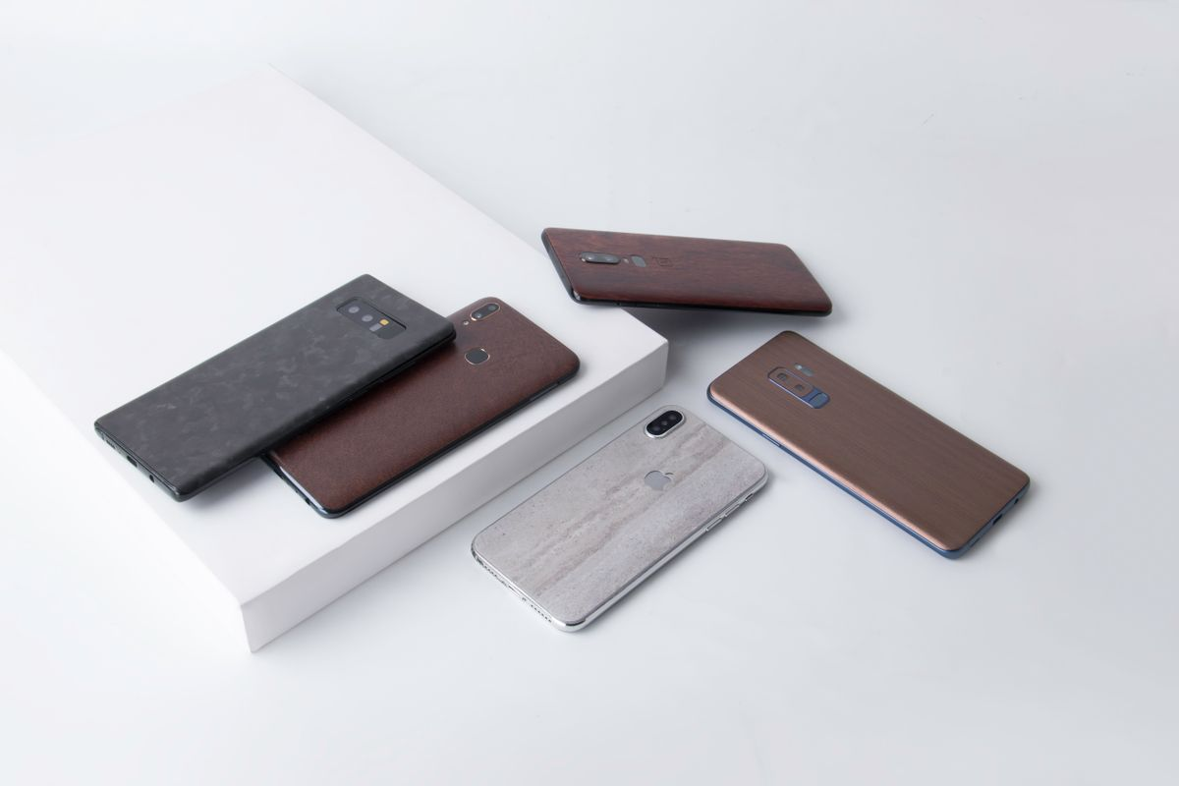

MANUAL TÉCNICO
COMERCIALIZADORA DE CELULARES Y BANQUITO
Autores:
Gabriel Omar Murillo Medina
Julio Enrique Viche Castillo
Grupo 09 · NRC 36884
FECHA: 04/11/2026
TUTOR: Ing. Eduardo Mauricio Campaña Ortega
1

Slide 2
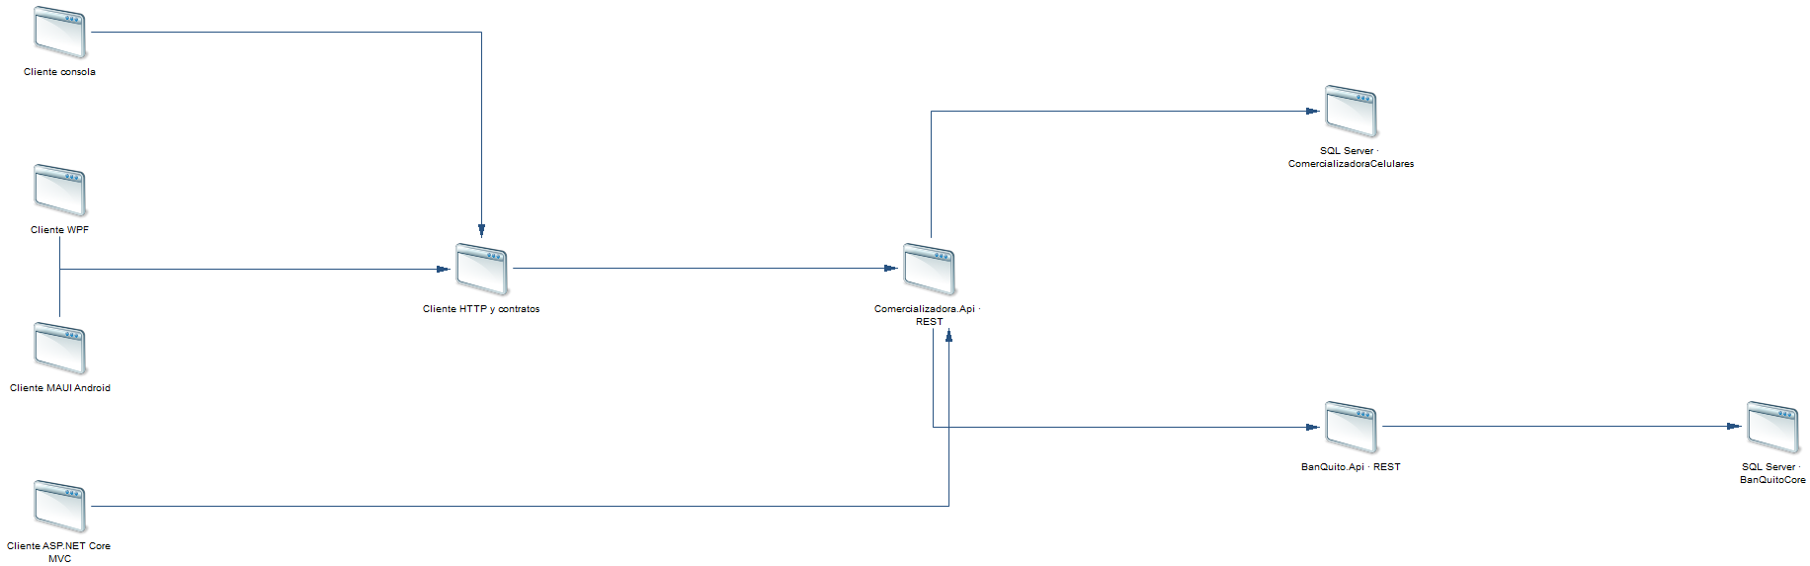

DESARROLLO
  OBJETIVO Y ALCANCE
  ARQUITECTURA Y CONFIGURACIÓN
  MODELO DE DATOS Y SQL SERVER
  CONTRATO REST
  VENTA EN EFECTIVO Y CRÉDITO
  CLIENTES: CONSOLA, WPF, WEB Y ANDROID
  PRUEBAS Y EVIDENCIAS
  DIAGRAMAS
  CONCLUSIONES Y RECOMENDACIONES
  BIBLIOGRAFÍA
2

Slide 3
DESARROLLO
MARCO DE REFERENCIA
DESARROLLO
  OBJETIVO Y ALCANCE
  ARQUITECTURA
  MODELO DE DATOS
  CONTRATO REST
  CLIENTES
  VENTAS Y CRÉDITO
  PRUEBAS Y EVIDENCIAS
CONCLUSIONES
RECOMENDACIONES
BIBLIOGRAFÍA
Problema y alcance
Catálogo sin inventario y facturación de un celular por compra.
Pago en efectivo o crédito directo autorizado por BanQuito.
No se implementa la programación del Core bancario completo.

Slide 4
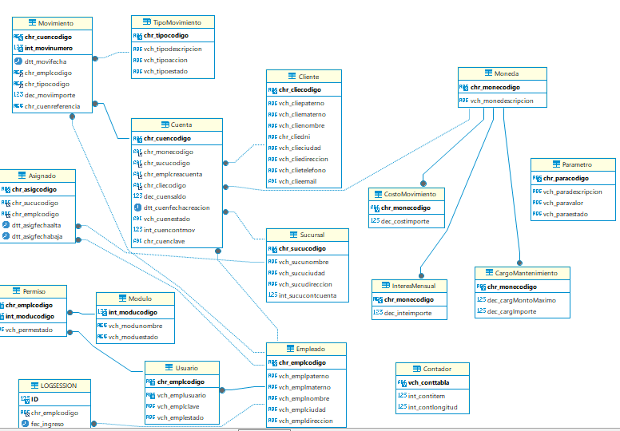
DESARROLLO
MARCO DE REFERENCIA
DESARROLLO
  OBJETIVO Y ALCANCE
  ARQUITECTURA
  MODELO DE DATOS
  CONTRATO REST
  CLIENTES
  VENTAS Y CRÉDITO
  PRUEBAS Y EVIDENCIAS
CONCLUSIONES
RECOMENDACIONES
BIBLIOGRAFÍA
Arquitectura
Consola, WPF, web MVC y Android MAUI consumen la API comercializadora.
Comercializadora y BanQuito se comunican por REST/JSON.
Dos bases independientes en SQL Server Docker; las aplicaciones corren en host.
BanQuito escucha en 19101, la tienda en 19102 y MVC en 19103 durante la ejecución local. Las API exponen comprobación de salud; las aplicaciones cliente no conectan directamente a SQL Server. Las cadenas se pasan mediante configuración local, por ejemplo ConnectionStrings__BaseDatos y Servicios__BanQuitoUrl.

Slide 5
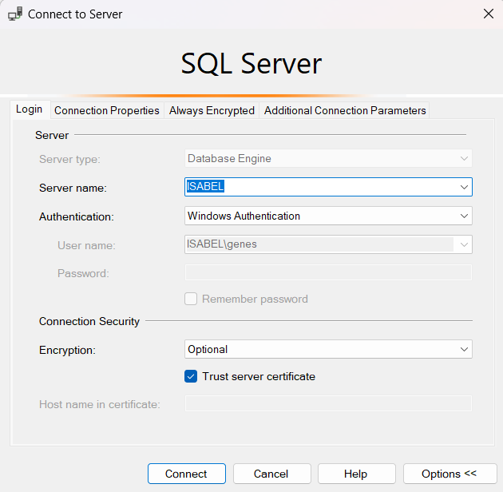
DESARROLLO
MARCO DE REFERENCIA
DESARROLLO
  OBJETIVO Y ALCANCE
  ARQUITECTURA
  MODELO DE DATOS
  CONTRATO REST
  CLIENTES
  VENTAS Y CRÉDITO
  PRUEBAS Y EVIDENCIAS
CONCLUSIONES
RECOMENDACIONES
BIBLIOGRAFÍA
Contrato REST implementado
API | Métodos y recursos | Uso verificado
BanQuito | GET /api/credito/elegibilidad?cedula=...; GET /api/credito/clientes/{codigo}/monto-maximo; POST /api/creditos; GET /api/creditos/{id}/amortizacion | Evaluar, autorizar y consultar el plan bancario
Comercializadora | GET/POST /api/celulares; PUT/DELETE /api/celulares/{id}; POST /api/facturas; GET /api/facturas?cedula=...; GET /api/facturas/{id}/amortizacion | Administrar catálogo, registrar venta y consultar factura/amortización
Imágenes | GET; PUT multipart/form-data; DELETE /api/celulares/{id}/imagen | Consultar, cargar o retirar la imagen opcional
La factura envía IdOperacion, comprador, celular, FormaPago, número de cuotas y PrecioEsperado. La referencia idempotente resuelve reintentos sin duplicar facturas o créditos. Las rutas completas comprobadas están en los controladores REST de ambas API.

Slide 6

DESARROLLO
MARCO DE REFERENCIA
DESARROLLO
  OBJETIVO Y ALCANCE
  ARQUITECTURA
  MODELO DE DATOS
  CONTRATO REST
  CLIENTES
  VENTAS Y CRÉDITO
  PRUEBAS Y EVIDENCIAS
CONCLUSIONES
RECOMENDACIONES
BIBLIOGRAFÍA
Preparación del entorno y configuración local
El proyecto usa .NET SDK 10.0.401. SQL Server 2022 Developer corre en Docker Desktop con contenedores Linux; las API y los clientes se ejecutan en el host. WPF requiere Windows. MAUI requiere el SDK Android y un emulador o dispositivo.
Copiar .env.example a .env y configurar localmente MSSQL_SA_PASSWORD. El archivo .env queda fuera de Git. Para ejecutar el entorno integrado se usa ./PrepararEntorno.ps1 -IniciarApis. Android en emulador llega al host por http://10.0.2.2:19102/; no debe configurarse con 127.0.0.1.

Slide 7
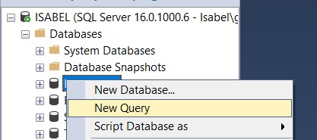
DESARROLLO
MARCO DE REFERENCIA
DESARROLLO
  OBJETIVO Y ALCANCE
  ARQUITECTURA
  MODELO DE DATOS
  CONTRATO REST
  CLIENTES
  VENTAS Y CRÉDITO
  PRUEBAS Y EVIDENCIAS
CONCLUSIONES
RECOMENDACIONES
BIBLIOGRAFÍA
Modelo de datos
Tienda: CELULAR y FACTURA; fotos opcionales y referencia remota del crédito.
Banco: CLIENTE, CUENTA, MOVIMIENTO, CREDITO y AMORTIZACION.
Semillas verificadas: 5 clientes, 5 cuentas, 50 movimientos.
Las fotos JPEG, PNG o WebP son opcionales, con límite de 5 MiB; los bytes y el tipo MIME viven en la tabla CELULAR. Las ventas no descuentan existencias porque el enunciado no define inventario.

Slide 8
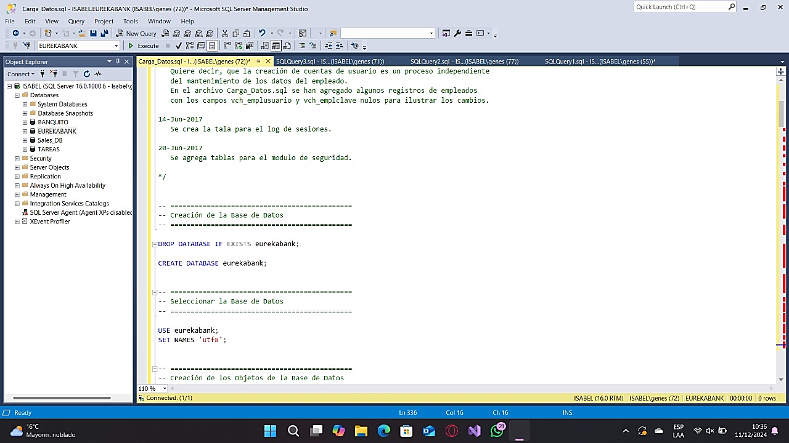
DESARROLLO
MARCO DE REFERENCIA
DESARROLLO
  OBJETIVO Y ALCANCE
  ARQUITECTURA
  MODELO DE DATOS
  CONTRATO REST
  CLIENTES
  VENTAS Y CRÉDITO
  PRUEBAS Y EVIDENCIAS
CONCLUSIONES
RECOMENDACIONES
BIBLIOGRAFÍA
Creación, semillas y migración de las bases
El flujo automatizado aplica, en orden, 03. BDD/01_CrearBases.sql, 03_MigrarImagenes.sql, 02_DatosPrueba.sql y los dos scripts de 03. BDD/BanQuito. La migración agrega las columnas de imagen cuando la base ya existía. Los datos iniciales bancarios registran cinco clientes, cinco cuentas y cincuenta movimientos.
Las pruebas se ejecutan en bases de prueba con nombres únicos. No se reinician ni eliminan las bases principales o los volúmenes persistentes para demostrar el sistema.

Slide 9
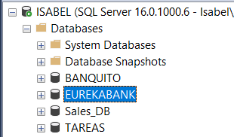
DESARROLLO
MARCO DE REFERENCIA
DESARROLLO
  OBJETIVO Y ALCANCE
  ARQUITECTURA
  MODELO DE DATOS
  CONTRATO REST
  CLIENTES
  VENTAS Y CRÉDITO
  PRUEBAS Y EVIDENCIAS
CONCLUSIONES
RECOMENDACIONES
BIBLIOGRAFÍA
Elegibilidad bancaria
Ser cliente, tener depósito en último mes y no tener crédito activo.
Hombres con 25 años cumplidos.
La consulta no garantiza aprobación posterior: el otorgamiento revalida.

Slide 10
DESARROLLO
MARCO DE REFERENCIA
DESARROLLO
  OBJETIVO Y ALCANCE
  ARQUITECTURA
  MODELO DE DATOS
  CONTRATO REST
  CLIENTES
  VENTAS Y CRÉDITO
  PRUEBAS Y EVIDENCIAS
CONCLUSIONES
RECOMENDACIONES
BIBLIOGRAFÍA
Monto máximo
Promedios de depósitos y retiros de los últimos tres meses.
Máximo = max(0, diferencia × 35% × 6).
Enunciado contradictorio: texto 35%, fórmula 30%; decisión explícita al 35%.

Slide 11
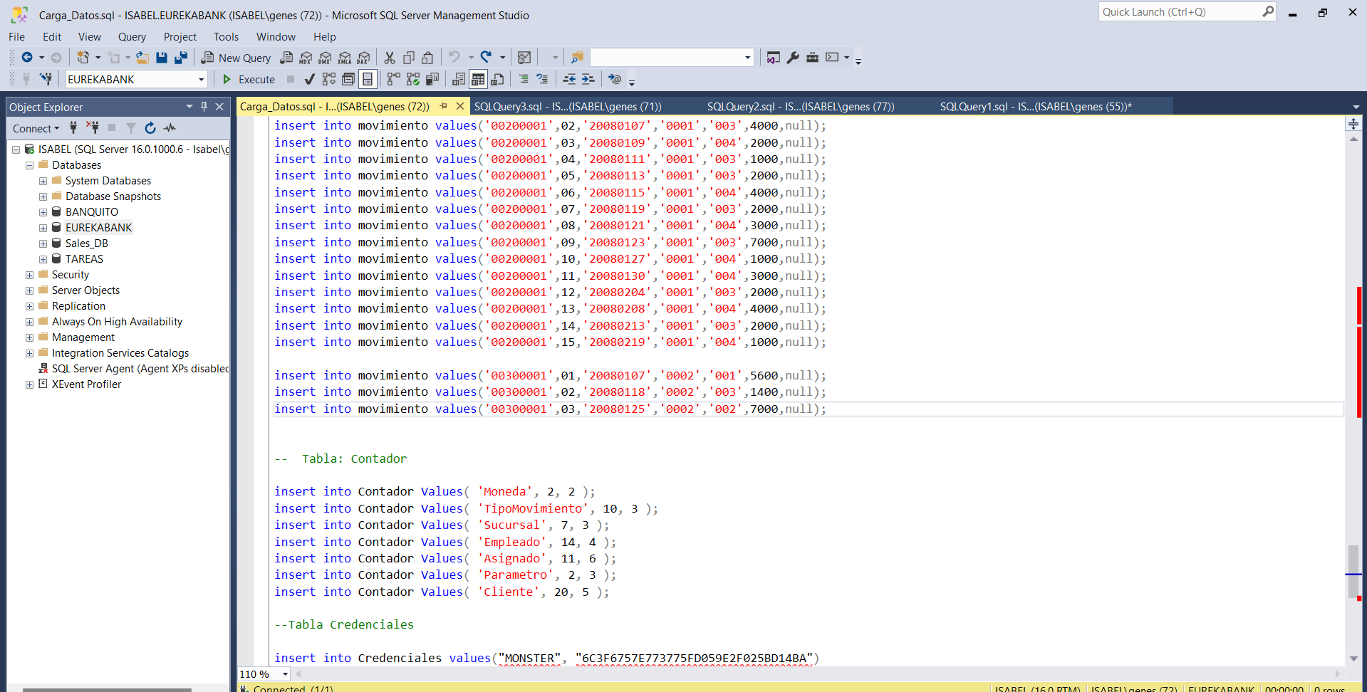
DESARROLLO
MARCO DE REFERENCIA
DESARROLLO
  OBJETIVO Y ALCANCE
  ARQUITECTURA
  MODELO DE DATOS
  CONTRATO REST
  CLIENTES
  VENTAS Y CRÉDITO
  PRUEBAS Y EVIDENCIAS
CONCLUSIONES
RECOMENDACIONES
BIBLIOGRAFÍA
Otorgamiento y amortización
Código de cliente, precio del teléfono y número de cuotas.
Plazo 3–18 meses; interés anual 16,5%, pagos mensuales.
Transacción bancaria y referencia idempotente; última cuota ajusta centavos.

Slide 12
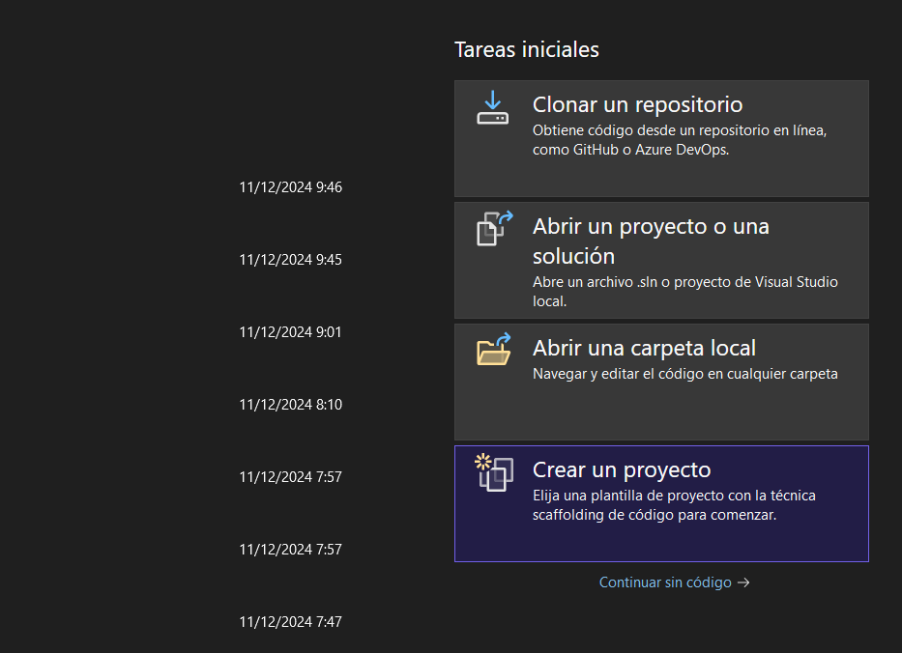
DESARROLLO
MARCO DE REFERENCIA
DESARROLLO
  OBJETIVO Y ALCANCE
  ARQUITECTURA
  MODELO DE DATOS
  CONTRATO REST
  CLIENTES
  VENTAS Y CRÉDITO
  PRUEBAS Y EVIDENCIAS
CONCLUSIONES
RECOMENDACIONES
BIBLIOGRAFÍA
Efectivo y crédito
Efectivo: precio 450, descuento 189, total 261.
Crédito: factura aprobada solo después de autorización bancaria.
No duplicar operaciones al reintentar; resolver estados pendientes.

Slide 13
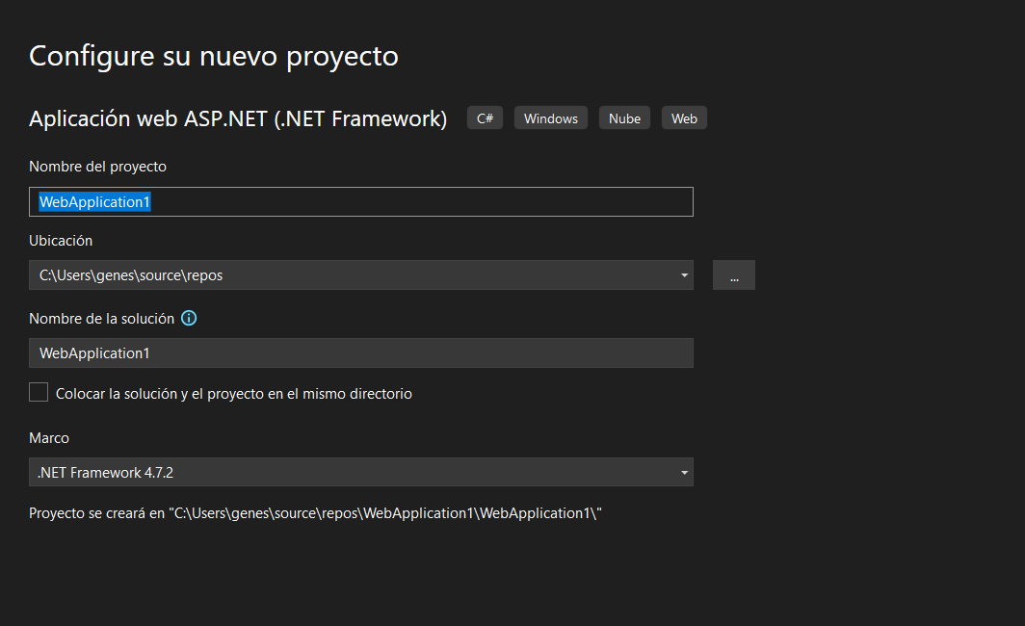
DESARROLLO
MARCO DE REFERENCIA
DESARROLLO
  OBJETIVO Y ALCANCE
  ARQUITECTURA
  MODELO DE DATOS
  CONTRATO REST
  CLIENTES
  VENTAS Y CRÉDITO
  PRUEBAS Y EVIDENCIAS
CONCLUSIONES
RECOMENDACIONES
BIBLIOGRAFÍA
Cuatro clientes comprobados
Consola: entradas del menú real y transcripción.
Web: formularios MVC y Chrome con JavaScript; decimales corregidos.
WPF: eventos de controles reales; Android: emulador y capturas ADB.

Slide 14
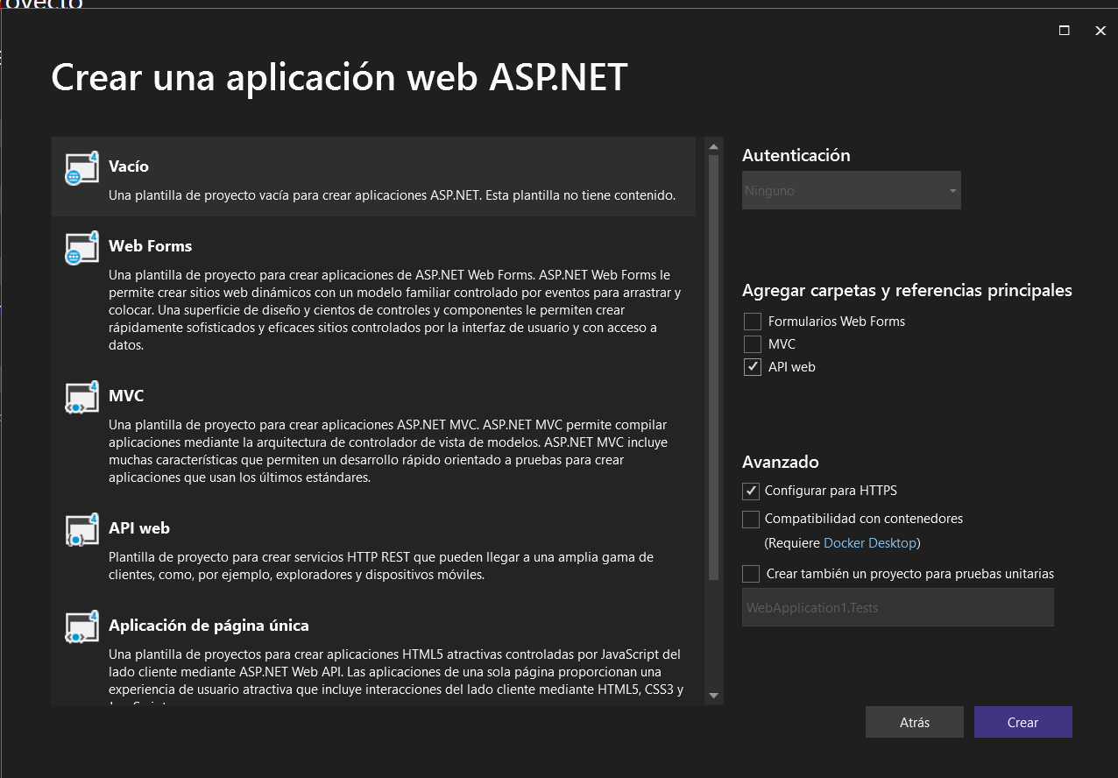
DESARROLLO
MARCO DE REFERENCIA
DESARROLLO
  OBJETIVO Y ALCANCE
  ARQUITECTURA
  MODELO DE DATOS
  CONTRATO REST
  CLIENTES
  VENTAS Y CRÉDITO
  PRUEBAS Y EVIDENCIAS
CONCLUSIONES
RECOMENDACIONES
BIBLIOGRAFÍA
Evidencia de pruebas
Se registraron 39 pruebas unitarias, 53 verificaciones de API, 14 comprobaciones de consola y MVC, 10 de WPF, 9 recorridos Android y 13 verificaciones posteriores del navegador. Los registros y las capturas se conservan en 05. DOCUMENTACION/evidencias/; las pruebas funcionales usan bases de datos aisladas.

Slide 15
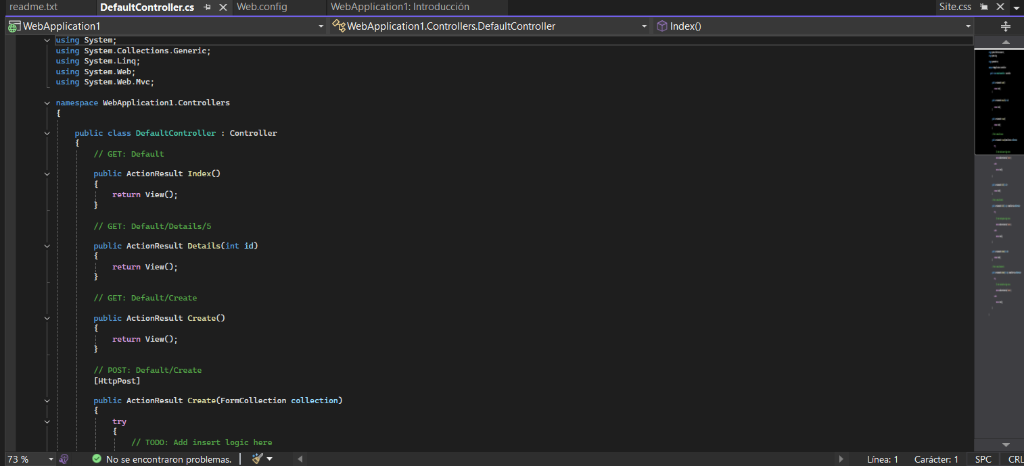
DESARROLLO
MARCO DE REFERENCIA
DESARROLLO
  OBJETIVO Y ALCANCE
  ARQUITECTURA
  MODELO DE DATOS
  CONTRATO REST
  CLIENTES
  VENTAS Y CRÉDITO
  PRUEBAS Y EVIDENCIAS
CONCLUSIONES
RECOMENDACIONES
BIBLIOGRAFÍA
Compilación y pruebas reproducibles
Desde la raíz del repositorio se ejecutan dotnet test "04. SERVIDOR/Pruebas/Comercializadora.Pruebas.csproj" y dotnet test "04. SERVIDOR/BanQuito.Pruebas/BanQuito.Pruebas.csproj". La verificación API se ejecuta con python scripts/VerificarApiQA.py; las pruebas de consola y MVC con python scripts/VerificarClientesQA.py.
Para los recorridos visuales se inicia python scripts/IniciarQAVisual.py; los arneses WPF y Android operan con sus controles y emulador reales. Chrome/Playwright utiliza python scripts/VerificarWebNavegador.py. Los registros JSON y las capturas indican el alcance observado; no equivalen a certificación de producción.

Slide 16

DESARROLLO
MARCO DE REFERENCIA
DESARROLLO
  OBJETIVO Y ALCANCE
  ARQUITECTURA
  MODELO DE DATOS
  CONTRATO REST
  CLIENTES
  VENTAS Y CRÉDITO
  PRUEBAS Y EVIDENCIAS
CONCLUSIONES
RECOMENDACIONES
BIBLIOGRAFÍA
Diagramas PowerDesigner del sistema
Los diagramas que documentan el sistema se elaboraron en PowerDesigner. Se conservan los modelos editables y se insertan sus exportaciones PNG originales en el manual y la presentación.
La arquitectura representa los clientes, las API REST y las bases independientes. En la ejecución local, SQL Server corre en Docker y las aplicaciones en el host.
La licencia de evaluación de PowerDesigner venció en este equipo; se reutilizan las exportaciones existentes y no se afirma que los modelos nativos se hayan regenerado durante esta revisión.

Slide 17
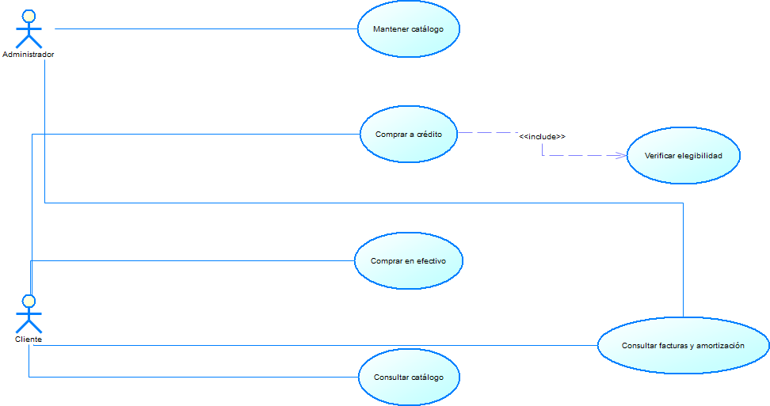
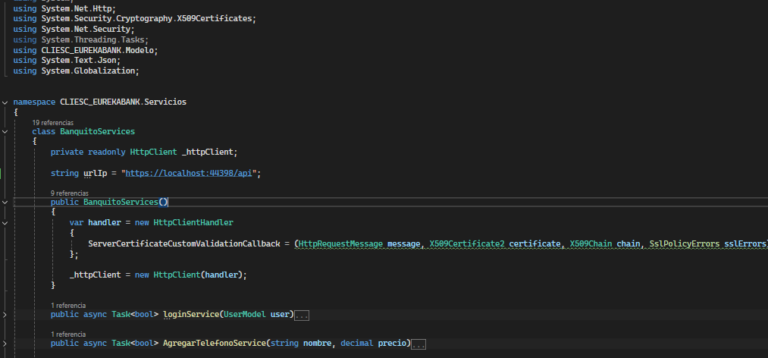
CASOS DE USO DE VENTAS
MARCO DE REFERENCIA
DESARROLLO
  OBJETIVO Y ALCANCE
  ARQUITECTURA
  MODELO DE DATOS
  CONTRATO REST
  CLIENTES
  VENTAS Y CRÉDITO
  PRUEBAS Y EVIDENCIAS
CONCLUSIONES
RECOMENDACIONES
BIBLIOGRAFÍA

Slide 18
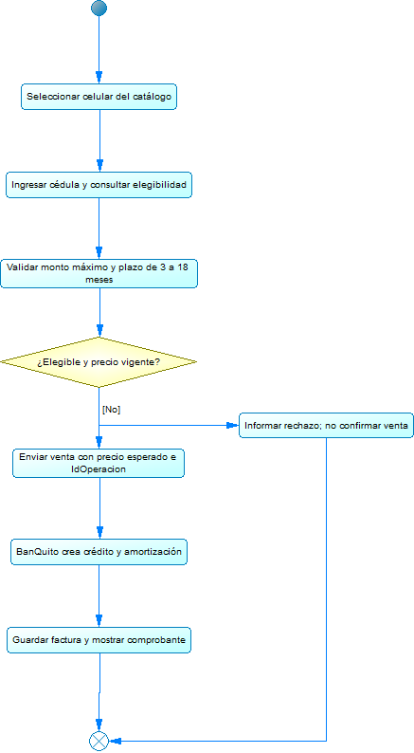
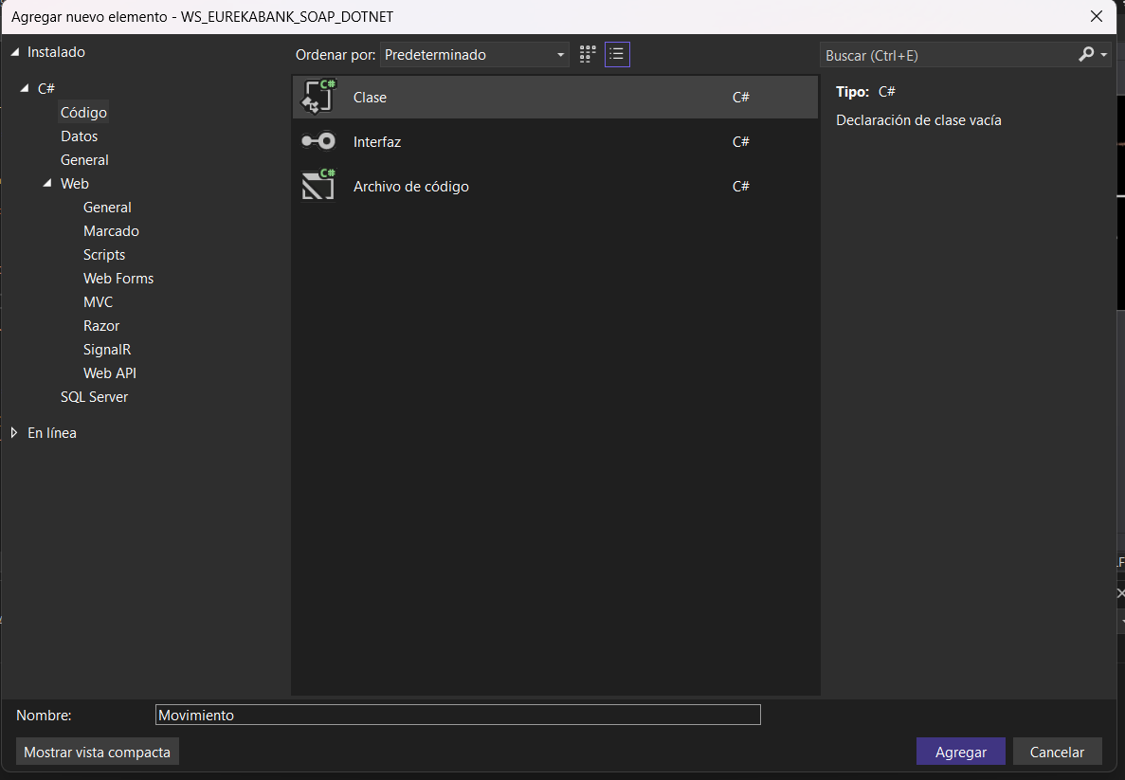
ACTIVIDAD DE VENTA A CRÉDITO
MARCO DE REFERENCIA
DESARROLLO
  OBJETIVO Y ALCANCE
  ARQUITECTURA
  MODELO DE DATOS
  CONTRATO REST
  CLIENTES
  VENTAS Y CRÉDITO
  PRUEBAS Y EVIDENCIAS
CONCLUSIONES
RECOMENDACIONES
BIBLIOGRAFÍA

Slide 19
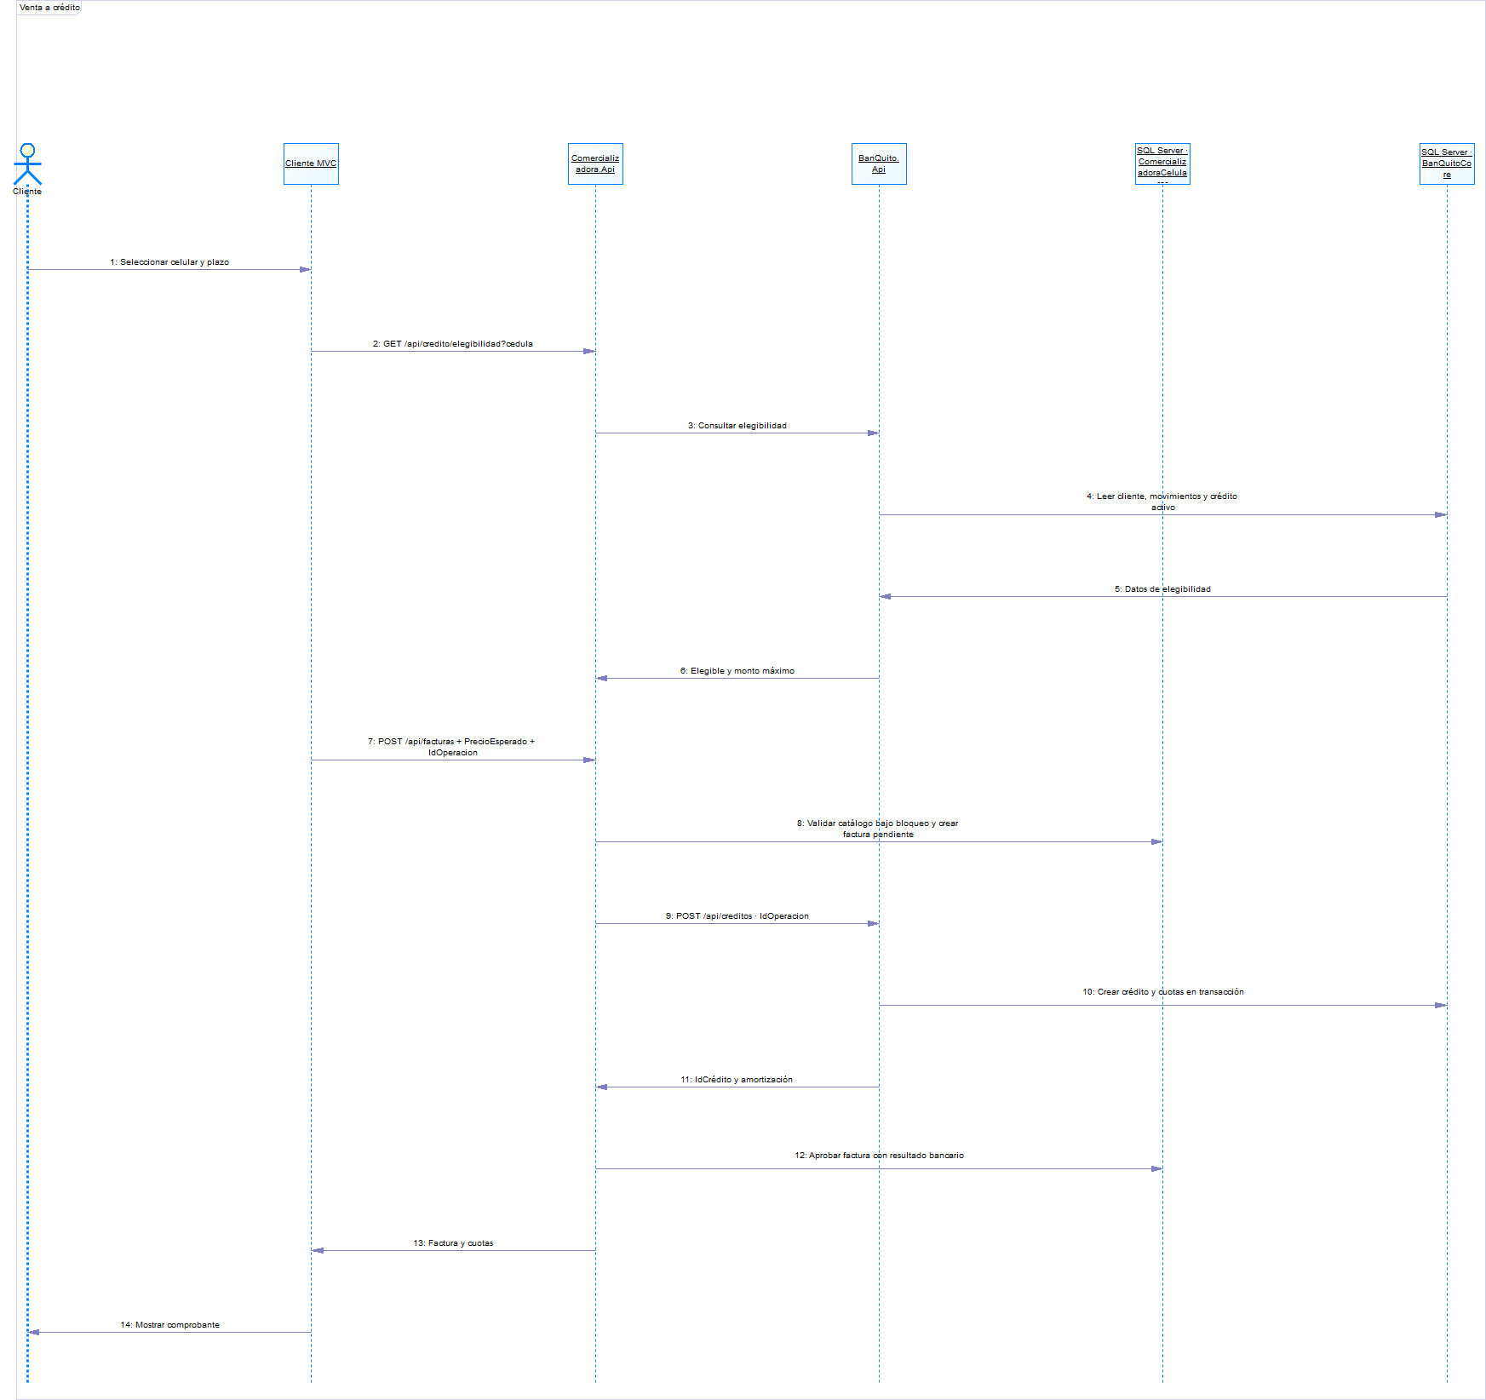

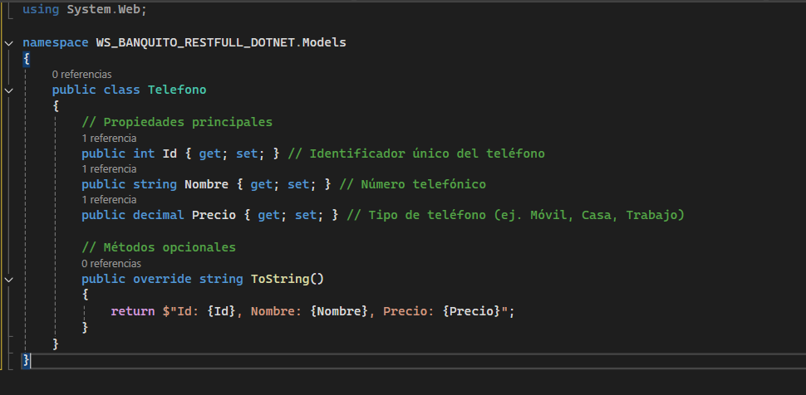
SECUENCIA DE VENTA A CRÉDITO
MARCO DE REFERENCIA
DESARROLLO
  OBJETIVO Y ALCANCE
  ARQUITECTURA
  MODELO DE DATOS
  CONTRATO REST
  CLIENTES
  VENTAS Y CRÉDITO
  PRUEBAS Y EVIDENCIAS
CONCLUSIONES
RECOMENDACIONES
BIBLIOGRAFÍA

Slide 20
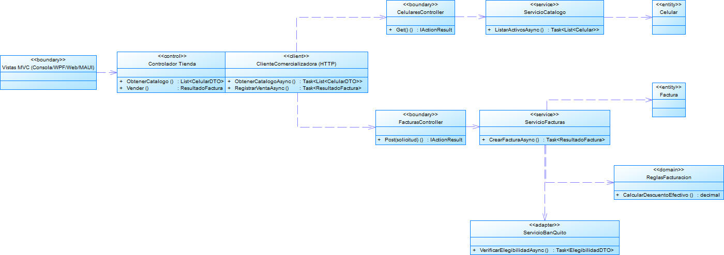
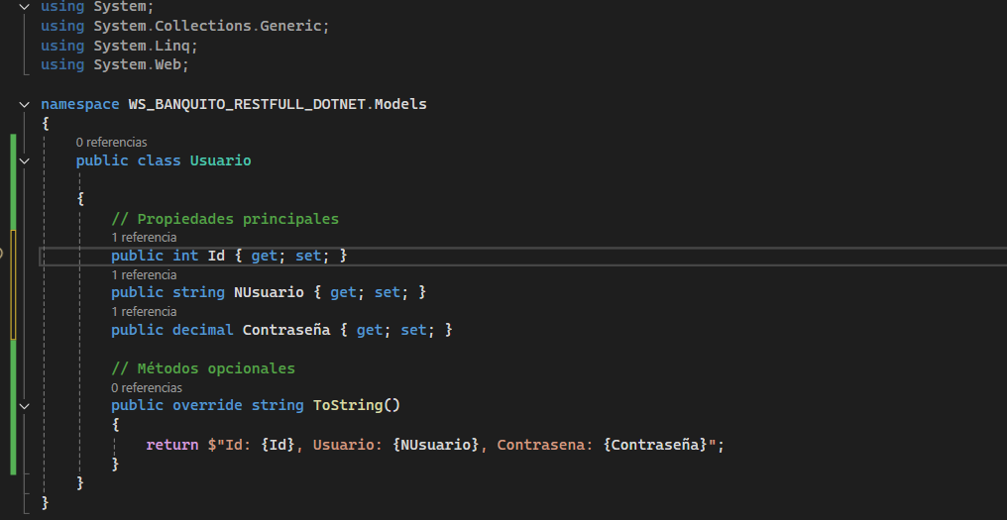
CLASES DEL SERVICIO Y CLIENTE
MARCO DE REFERENCIA
DESARROLLO
  OBJETIVO Y ALCANCE
  ARQUITECTURA
  MODELO DE DATOS
  CONTRATO REST
  CLIENTES
  VENTAS Y CRÉDITO
  PRUEBAS Y EVIDENCIAS
CONCLUSIONES
RECOMENDACIONES
BIBLIOGRAFÍA

Slide 21
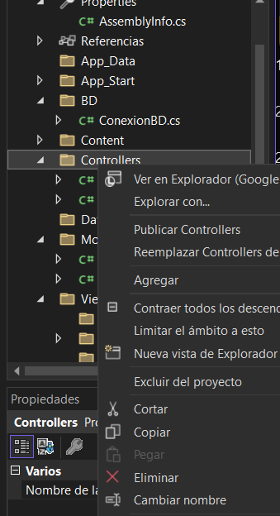
ARQUITECTURA CLIENTE-SERVIDOR
MARCO DE REFERENCIA
DESARROLLO
  OBJETIVO Y ALCANCE
  ARQUITECTURA
  MODELO DE DATOS
  CONTRATO REST
  CLIENTES
  VENTAS Y CRÉDITO
  PRUEBAS Y EVIDENCIAS
CONCLUSIONES
RECOMENDACIONES
BIBLIOGRAFÍA

Slide 22
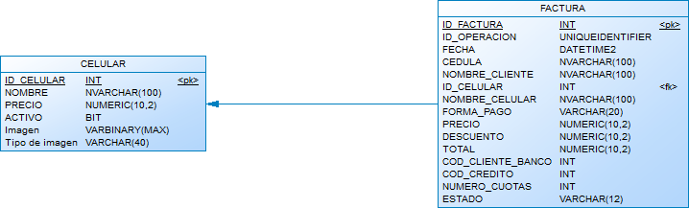
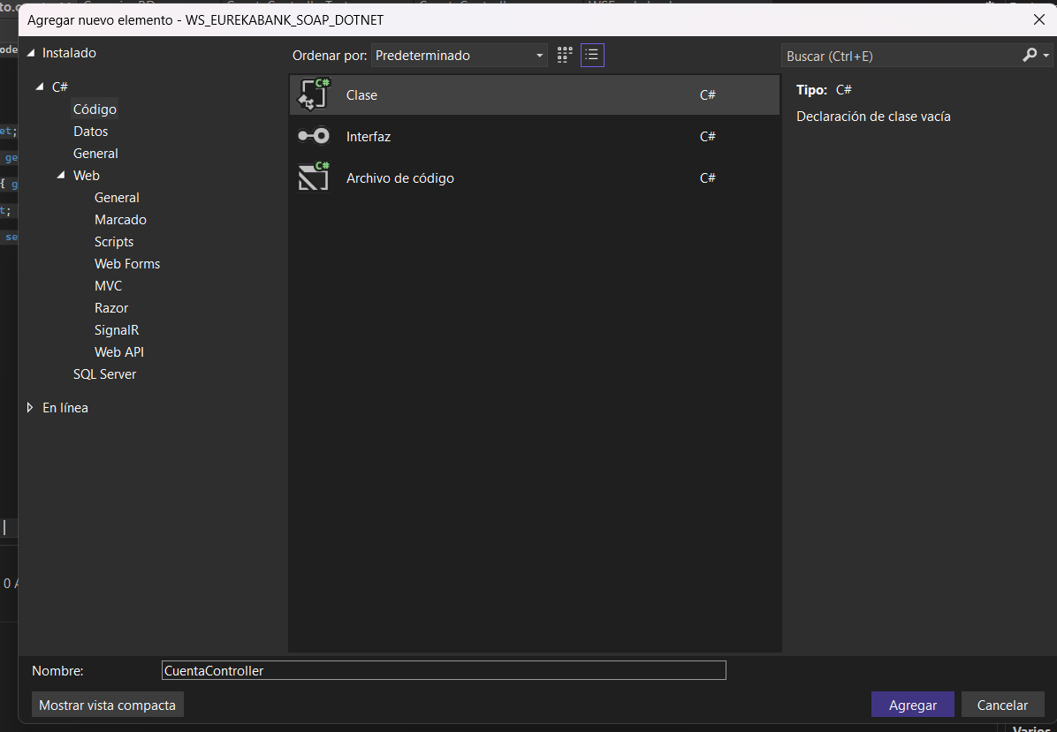
MODELO FÍSICO COMERCIALIZADORA
MARCO DE REFERENCIA
DESARROLLO
  OBJETIVO Y ALCANCE
  ARQUITECTURA
  MODELO DE DATOS
  CONTRATO REST
  CLIENTES
  VENTAS Y CRÉDITO
  PRUEBAS Y EVIDENCIAS
CONCLUSIONES
RECOMENDACIONES
BIBLIOGRAFÍA

Slide 23
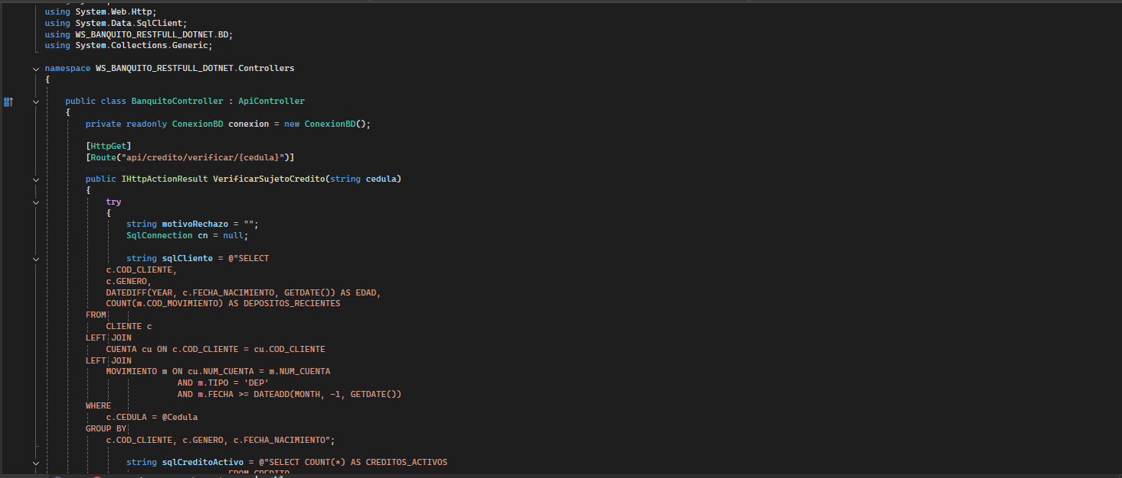
DESARROLLO
MARCO DE REFERENCIA
DESARROLLO
  OBJETIVO Y ALCANCE
  ARQUITECTURA
  MODELO DE DATOS
  CONTRATO REST
  CLIENTES
  VENTAS Y CRÉDITO
  PRUEBAS Y EVIDENCIAS
CONCLUSIONES
RECOMENDACIONES
BIBLIOGRAFÍA
Prueba: Catálogo, consulta, alta y edición
Resultado observado: APROBADO.
Prueba: Catálogo: alta y edición
Resultado observado: APROBADO.
La interfaz móvil registra además las vistas reales del catálogo inicial y de un producto editado.

Slide 24
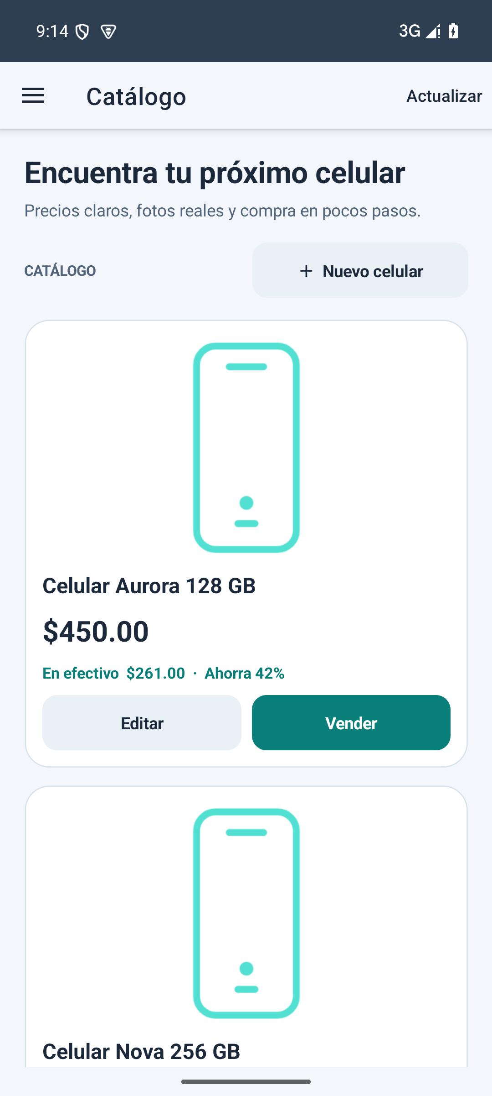
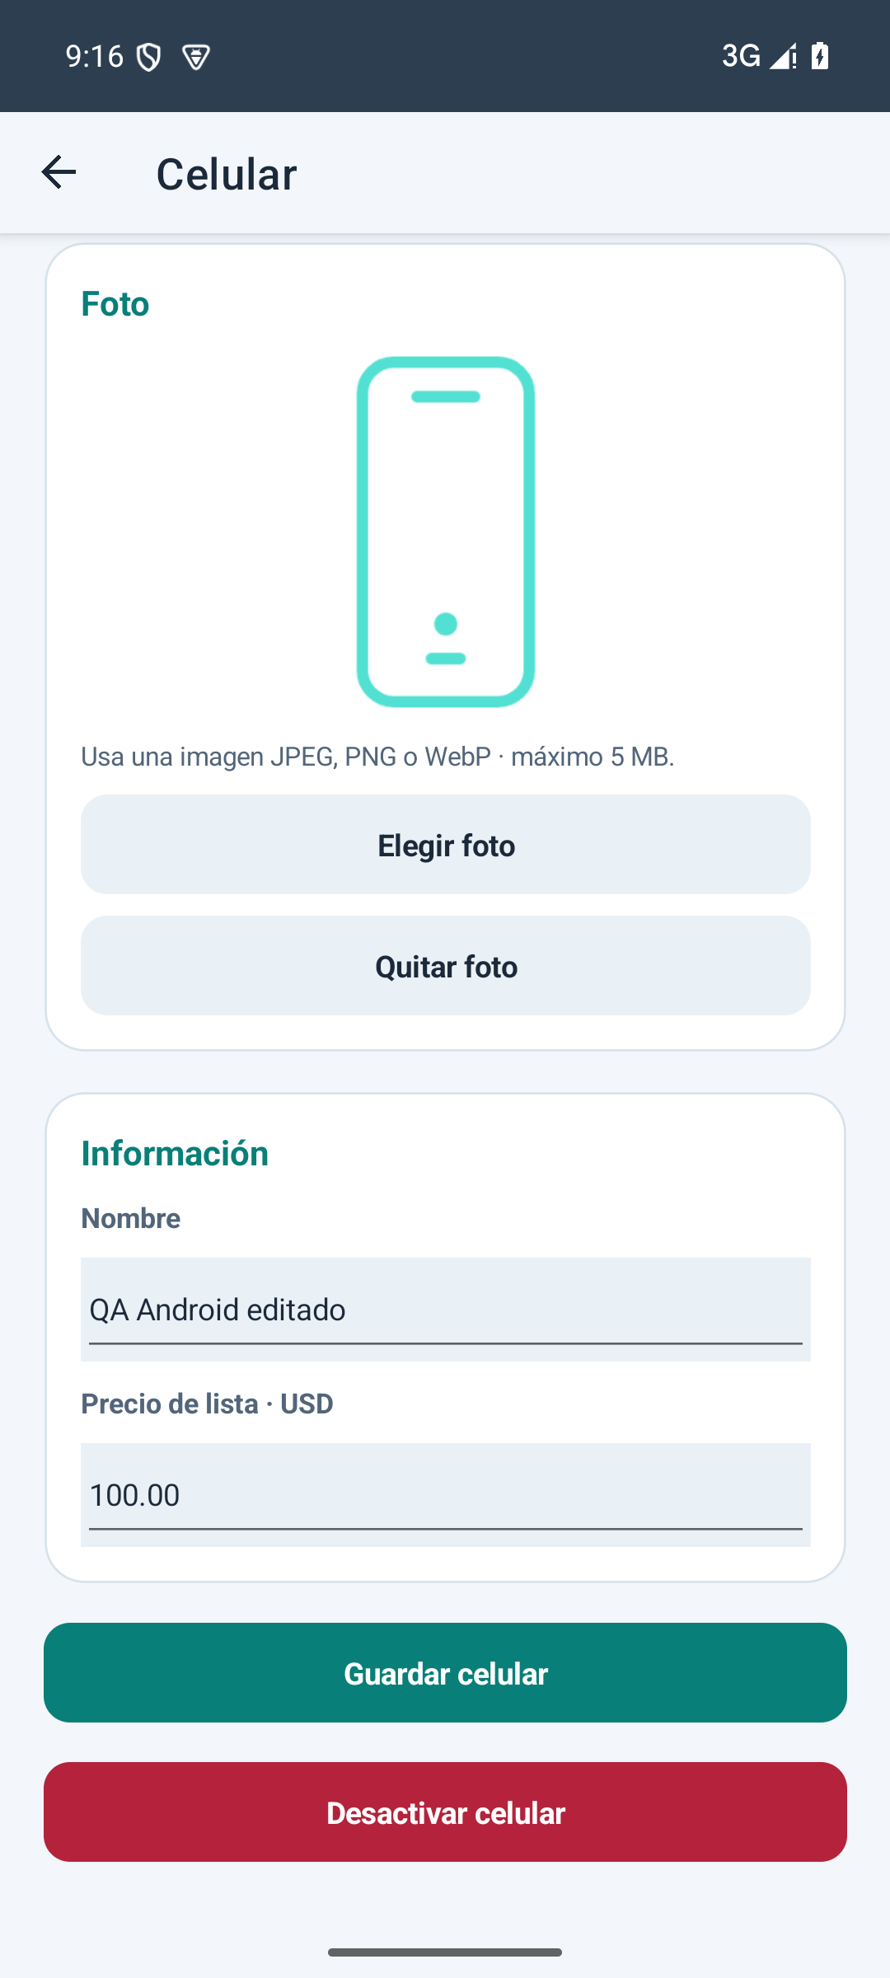
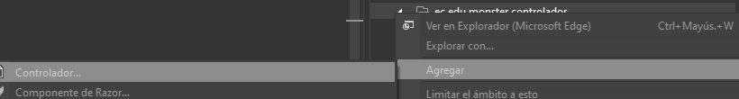
PRUEBA: CATÁLOGO Y EDICIÓN
MARCO DE REFERENCIA
DESARROLLO
  OBJETIVO Y ALCANCE
  ARQUITECTURA
  MODELO DE DATOS
  CONTRATO REST
  CLIENTES
  VENTAS Y CRÉDITO
  PRUEBAS Y EVIDENCIAS
CONCLUSIONES
RECOMENDACIONES
BIBLIOGRAFÍA

Slide 25
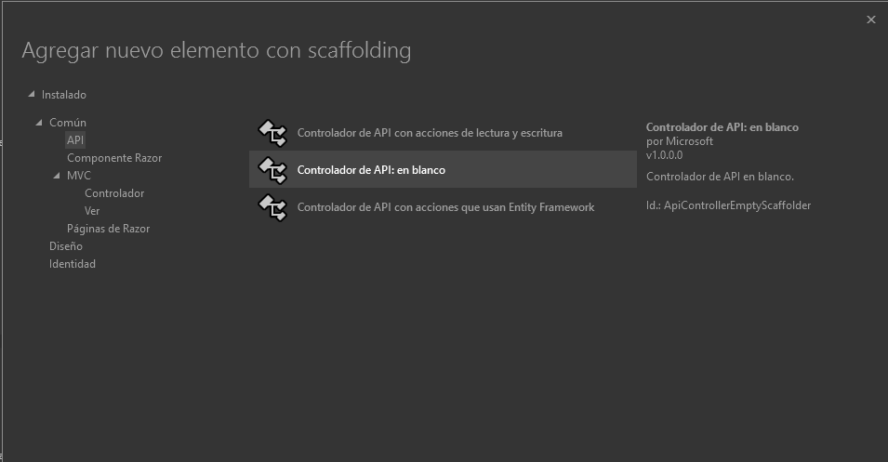
DESARROLLO
MARCO DE REFERENCIA
DESARROLLO
  OBJETIVO Y ALCANCE
  ARQUITECTURA
  MODELO DE DATOS
  CONTRATO REST
  CLIENTES
  VENTAS Y CRÉDITO
  PRUEBAS Y EVIDENCIAS
CONCLUSIONES
RECOMENDACIONES
BIBLIOGRAFÍA
Prueba: Catálogo: desactivación
Resultado observado: APROBADO.
Prueba: Elegibilidad 0000000000
Resultado observado: APROBADO.
Prueba: Elegibilidad 0203040506
Resultado observado: APROBADO.

Slide 26
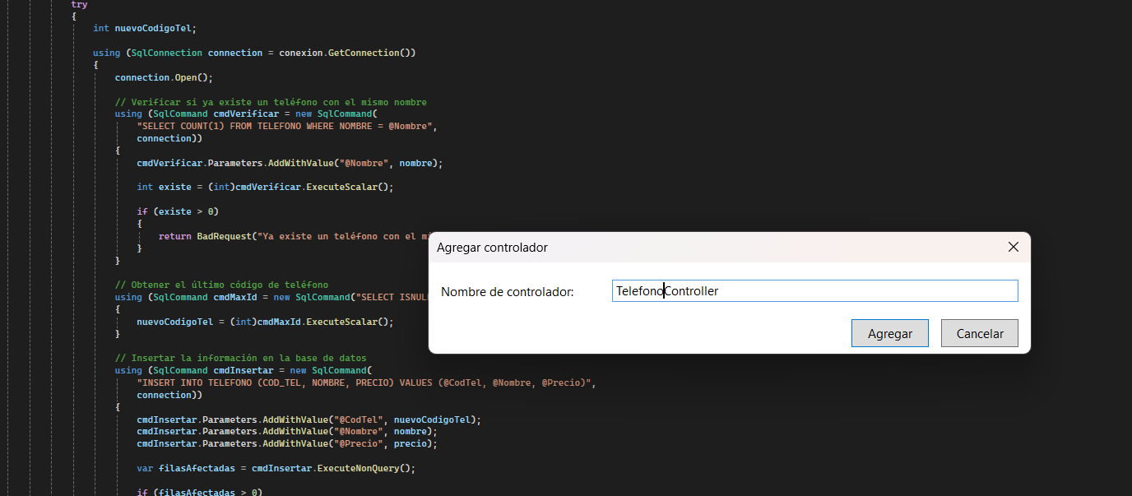
DESARROLLO
MARCO DE REFERENCIA
DESARROLLO
  OBJETIVO Y ALCANCE
  ARQUITECTURA
  MODELO DE DATOS
  CONTRATO REST
  CLIENTES
  VENTAS Y CRÉDITO
  PRUEBAS Y EVIDENCIAS
CONCLUSIONES
RECOMENDACIONES
BIBLIOGRAFÍA
Prueba: Elegibilidad 0405060708
Resultado observado: APROBADO.
Prueba: Elegibilidad 0304050607
Resultado observado: APROBADO.
Prueba: Máximo 35% de diferencia por seis
Resultado observado: APROBADO.

Slide 27
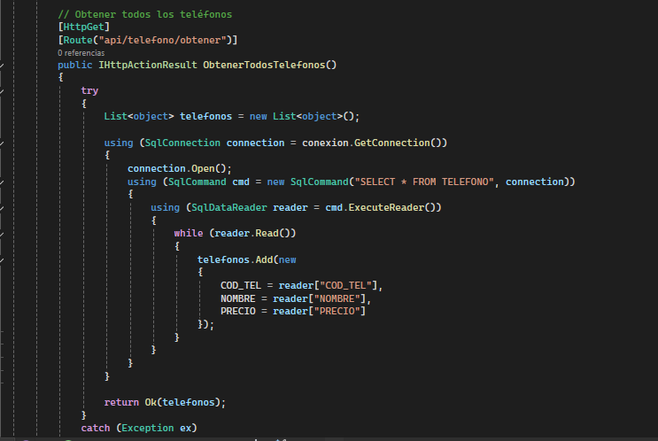
DESARROLLO
MARCO DE REFERENCIA
DESARROLLO
  OBJETIVO Y ALCANCE
  ARQUITECTURA
  MODELO DE DATOS
  CONTRATO REST
  CLIENTES
  VENTAS Y CRÉDITO
  PRUEBAS Y EVIDENCIAS
CONCLUSIONES
RECOMENDACIONES
BIBLIOGRAFÍA
Prueba: Rechazo plazo 2
Resultado observado: APROBADO.
Prueba: Rechazo plazo 19
Resultado observado: APROBADO.
Prueba: Rechazo monto superior al máximo
Resultado observado: APROBADO.

Slide 28
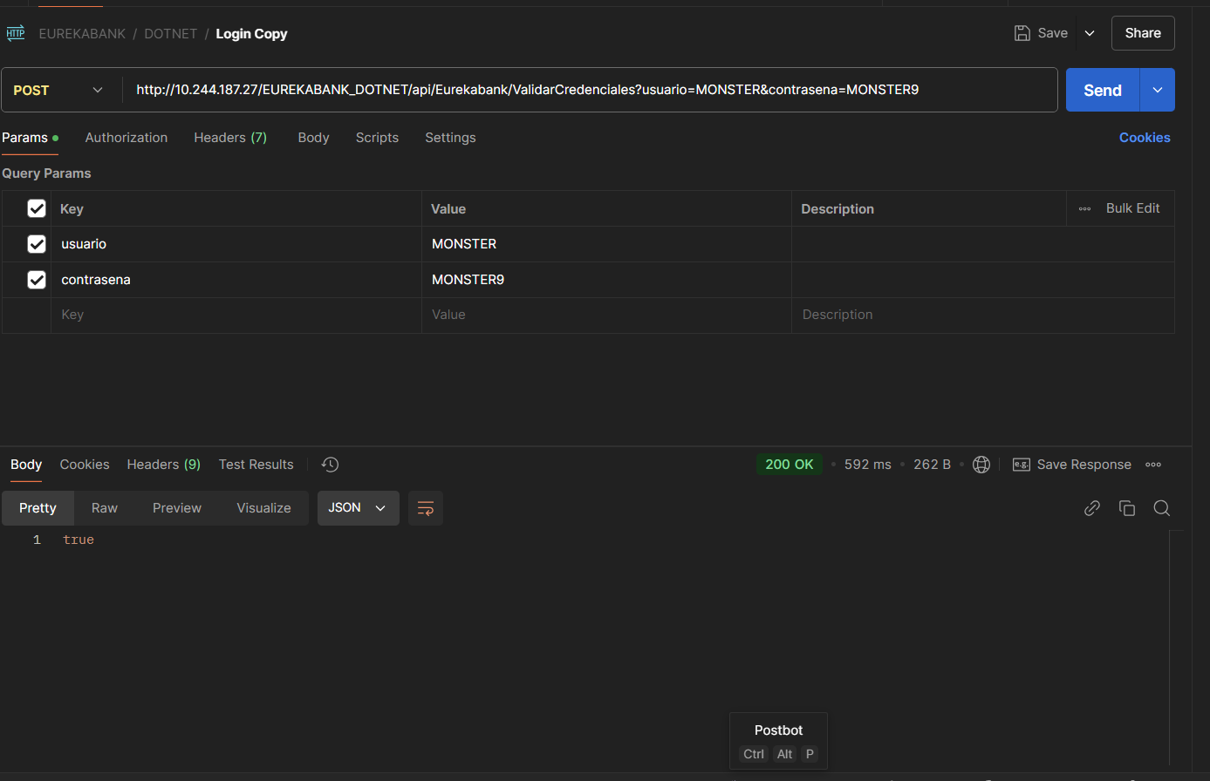
DESARROLLO
MARCO DE REFERENCIA
DESARROLLO
  OBJETIVO Y ALCANCE
  ARQUITECTURA
  MODELO DE DATOS
  CONTRATO REST
  CLIENTES
  VENTAS Y CRÉDITO
  PRUEBAS Y EVIDENCIAS
CONCLUSIONES
RECOMENDACIONES
BIBLIOGRAFÍA
Prueba: Otorgamiento rechaza menor masculino
Resultado observado: APROBADO.
Prueba: Factura rechaza plazo 2
Resultado observado: APROBADO.
Prueba: Factura rechaza plazo 19
Resultado observado: APROBADO.

Slide 29
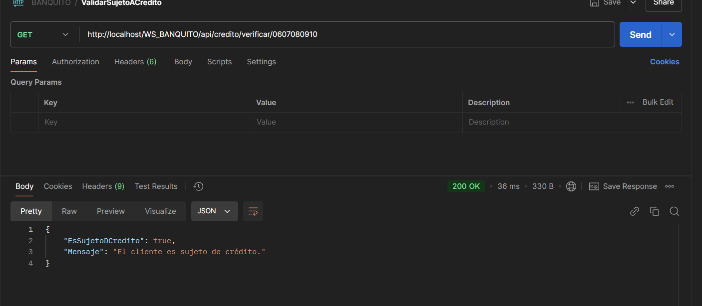
DESARROLLO
MARCO DE REFERENCIA
DESARROLLO
  OBJETIVO Y ALCANCE
  ARQUITECTURA
  MODELO DE DATOS
  CONTRATO REST
  CLIENTES
  VENTAS Y CRÉDITO
  PRUEBAS Y EVIDENCIAS
CONCLUSIONES
RECOMENDACIONES
BIBLIOGRAFÍA
Prueba: Efectivo: descuento 189 y total 261
Resultado observado: APROBADO.

Slide 30
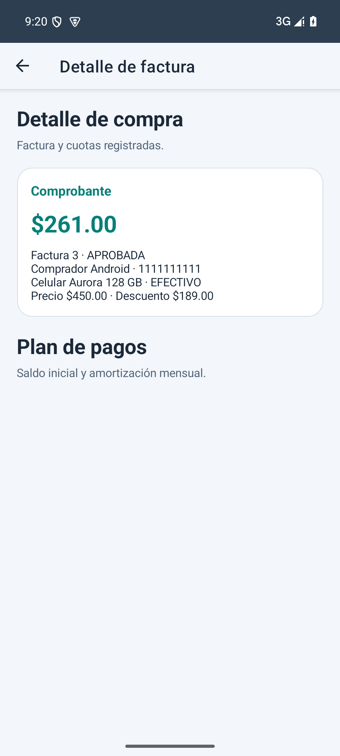
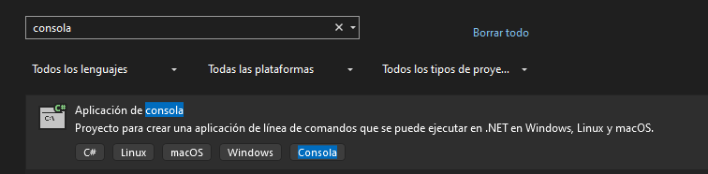
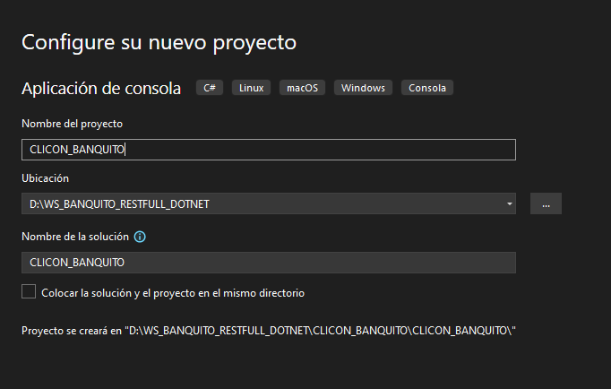
PRUEBA: VENTA EN EFECTIVO
MARCO DE REFERENCIA
DESARROLLO
  OBJETIVO Y ALCANCE
  ARQUITECTURA
  MODELO DE DATOS
  CONTRATO REST
  CLIENTES
  VENTAS Y CRÉDITO
  PRUEBAS Y EVIDENCIAS
CONCLUSIONES
RECOMENDACIONES
BIBLIOGRAFÍA

Slide 31

DESARROLLO
MARCO DE REFERENCIA
DESARROLLO
  OBJETIVO Y ALCANCE
  ARQUITECTURA
  MODELO DE DATOS
  CONTRATO REST
  CLIENTES
  VENTAS Y CRÉDITO
  PRUEBAS Y EVIDENCIAS
CONCLUSIONES
RECOMENDACIONES
BIBLIOGRAFÍA
Prueba: Reintento efectivo sin duplicado
Resultado observado: APROBADO.
Prueba: Crédito 450 aprobado sin descuento
Resultado observado: APROBADO.

Slide 32
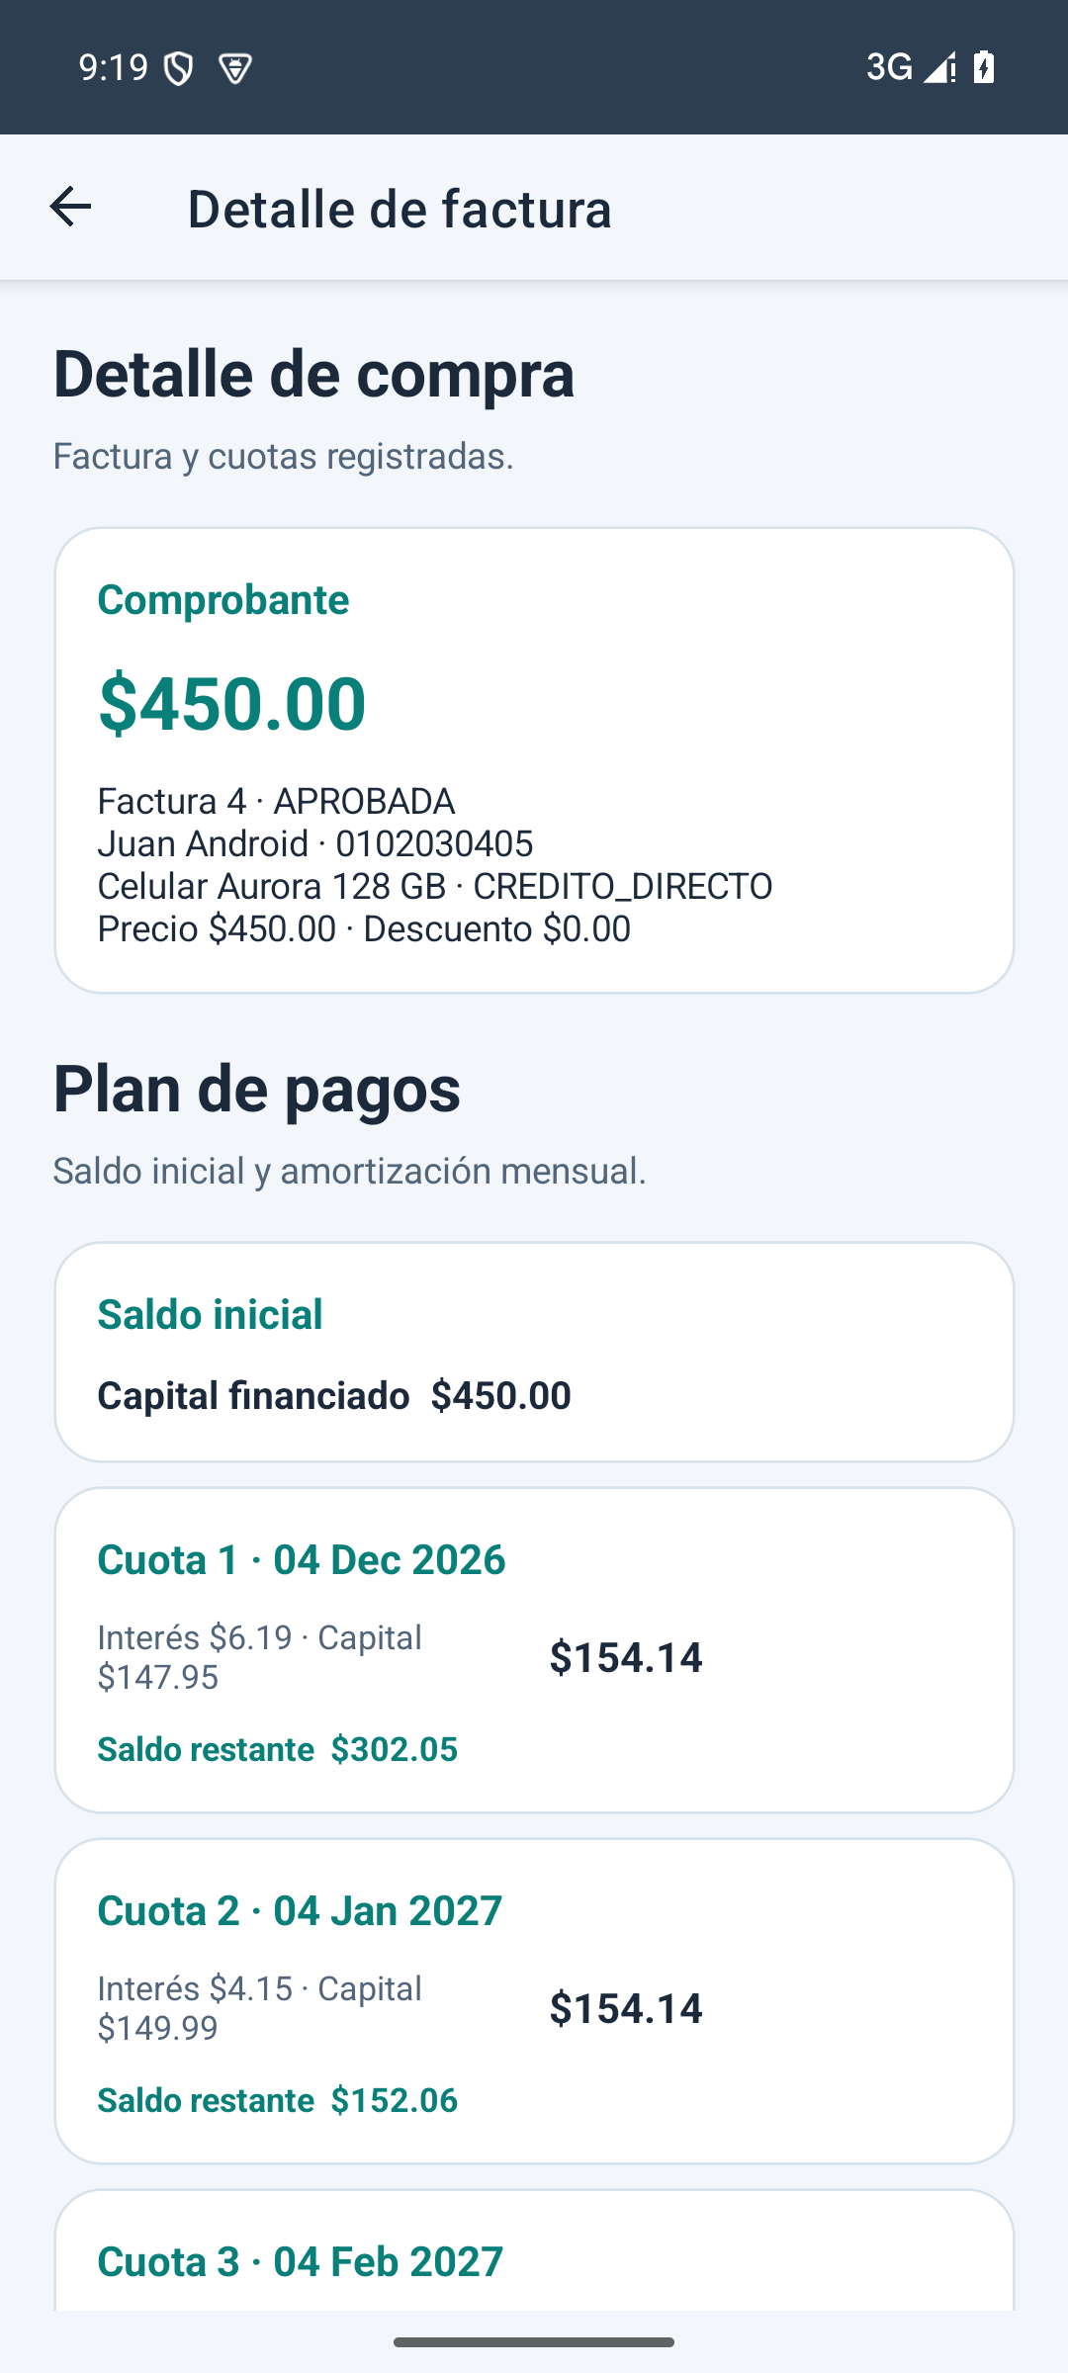
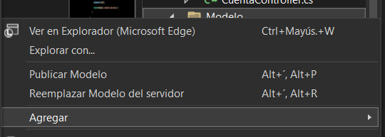
PRUEBA: CRÉDITO APROBADO
MARCO DE REFERENCIA
DESARROLLO
  OBJETIVO Y ALCANCE
  ARQUITECTURA
  MODELO DE DATOS
  CONTRATO REST
  CLIENTES
  VENTAS Y CRÉDITO
  PRUEBAS Y EVIDENCIAS
CONCLUSIONES
RECOMENDACIONES
BIBLIOGRAFÍA

Slide 33
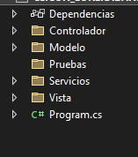
DESARROLLO
MARCO DE REFERENCIA
DESARROLLO
  OBJETIVO Y ALCANCE
  ARQUITECTURA
  MODELO DE DATOS
  CONTRATO REST
  CLIENTES
  VENTAS Y CRÉDITO
  PRUEBAS Y EVIDENCIAS
CONCLUSIONES
RECOMENDACIONES
BIBLIOGRAFÍA
Prueba: Amortización a 3 meses: filas, capital y saldo
Resultado observado: APROBADO.
Prueba: Amortización 3: capital completo
Resultado observado: APROBADO.
La consulta móvil muestra la amortización real del escenario de tres cuotas.

Slide 34
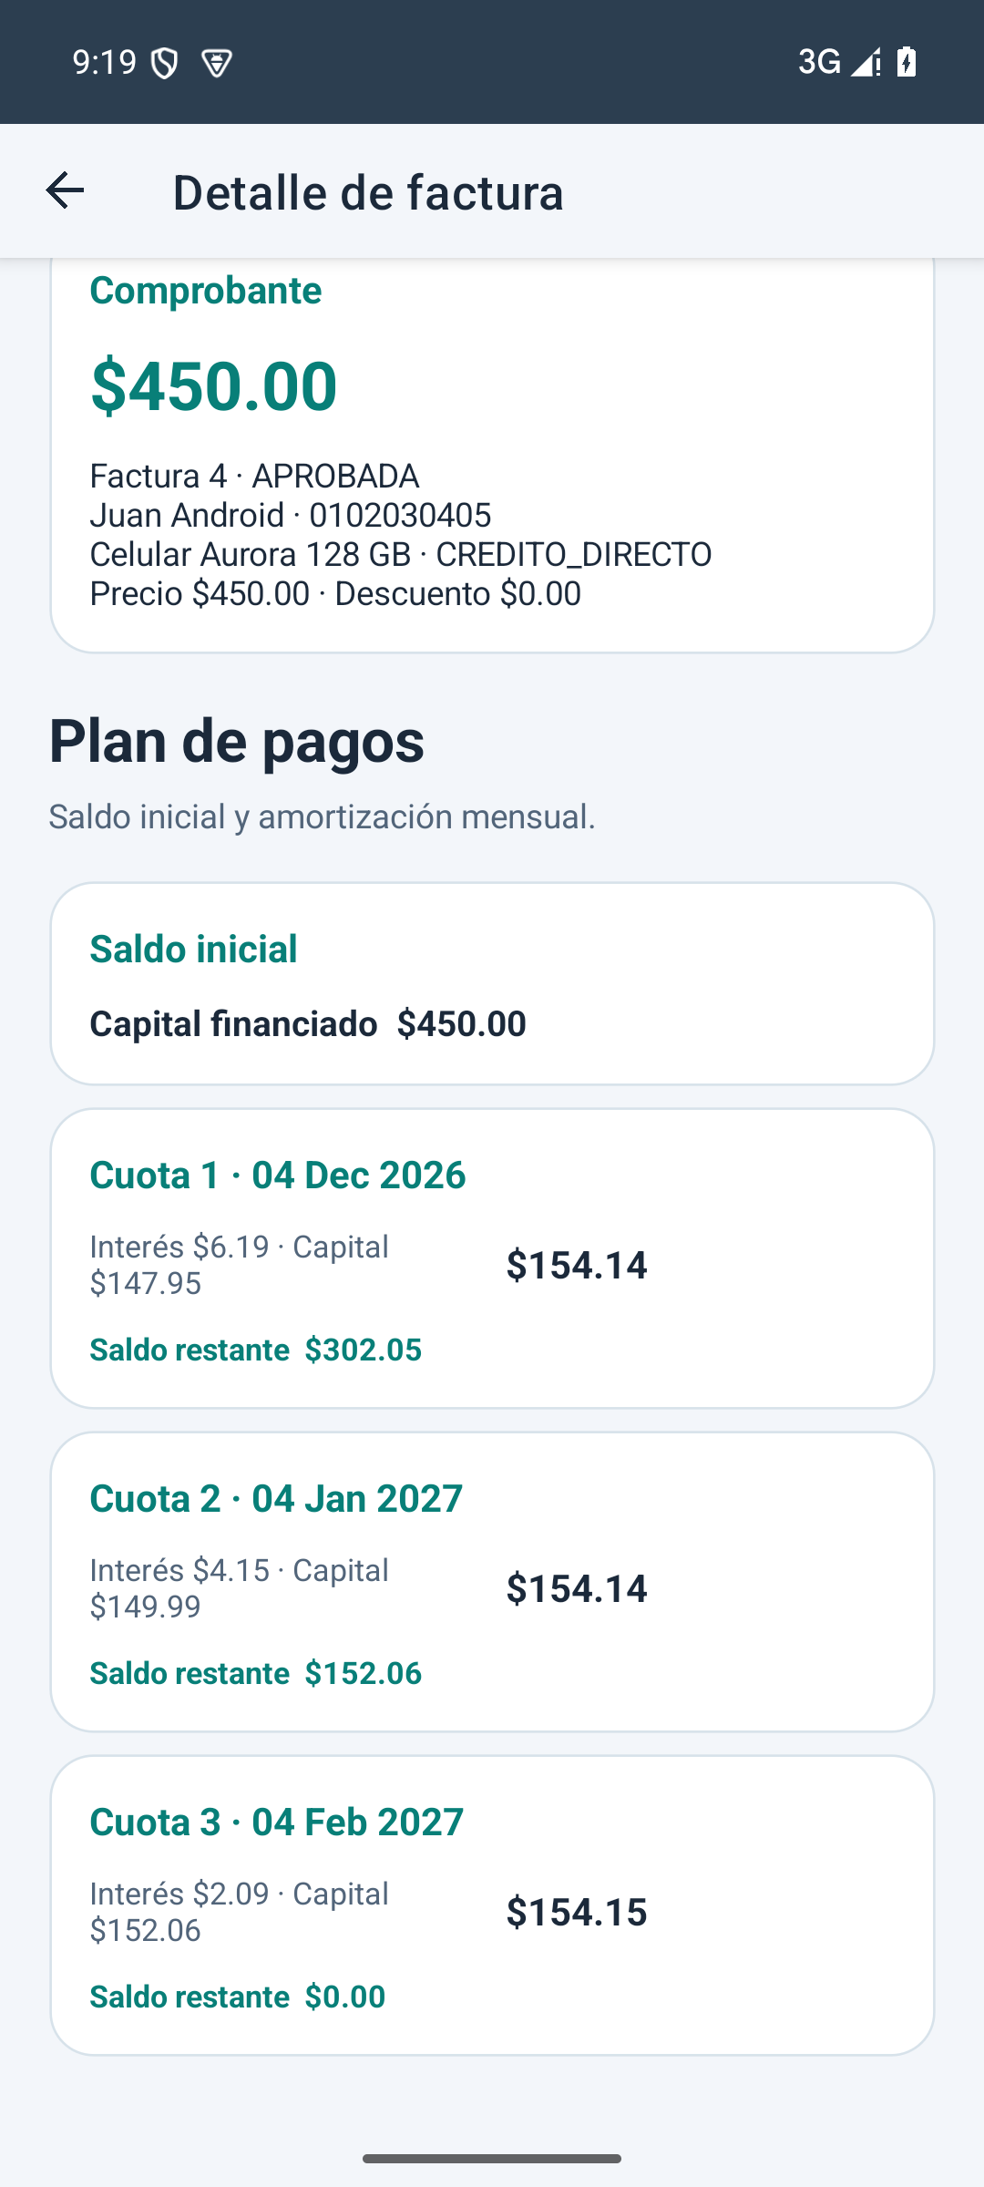
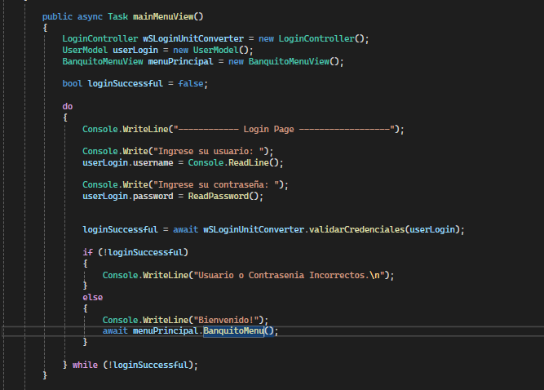
PRUEBA: AMORTIZACIÓN A 3 MESES
MARCO DE REFERENCIA
DESARROLLO
  OBJETIVO Y ALCANCE
  ARQUITECTURA
  MODELO DE DATOS
  CONTRATO REST
  CLIENTES
  VENTAS Y CRÉDITO
  PRUEBAS Y EVIDENCIAS
CONCLUSIONES
RECOMENDACIONES
BIBLIOGRAFÍA

Slide 35
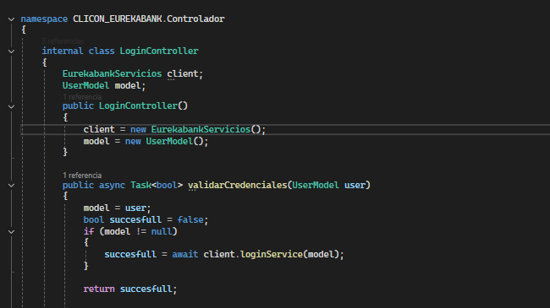
DESARROLLO
MARCO DE REFERENCIA
DESARROLLO
  OBJETIVO Y ALCANCE
  ARQUITECTURA
  MODELO DE DATOS
  CONTRATO REST
  CLIENTES
  VENTAS Y CRÉDITO
  PRUEBAS Y EVIDENCIAS
CONCLUSIONES
RECOMENDACIONES
BIBLIOGRAFÍA
Prueba: Amortización 3: interés 16,5% anual
Resultado observado: APROBADO.
Prueba: Fechas y saldos de las tres cuotas
Resultado observado: APROBADO.
Prueba: Cuota 3/2: fecha mensual y balance
Resultado observado: APROBADO.
Prueba: Cuota 3/3: fecha mensual y balance
Resultado observado: APROBADO.
Prueba: Amortización 3: cuota fija salvo ajuste final
Resultado observado: APROBADO.

Slide 36
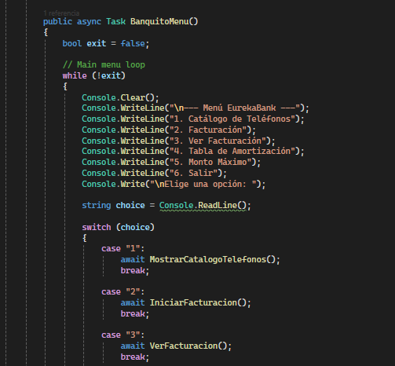
DESARROLLO
MARCO DE REFERENCIA
DESARROLLO
  OBJETIVO Y ALCANCE
  ARQUITECTURA
  MODELO DE DATOS
  CONTRATO REST
  CLIENTES
  VENTAS Y CRÉDITO
  PRUEBAS Y EVIDENCIAS
CONCLUSIONES
RECOMENDACIONES
BIBLIOGRAFÍA
Prueba: Tabla bancaria coincide con pasarela
Resultado observado: APROBADO.

Slide 37

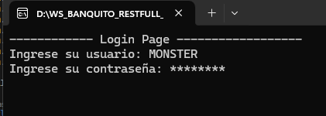
PRUEBA: AMORTIZACIÓN Y SALDO
MARCO DE REFERENCIA
DESARROLLO
  OBJETIVO Y ALCANCE
  ARQUITECTURA
  MODELO DE DATOS
  CONTRATO REST
  CLIENTES
  VENTAS Y CRÉDITO
  PRUEBAS Y EVIDENCIAS
CONCLUSIONES
RECOMENDACIONES
BIBLIOGRAFÍA

Slide 38
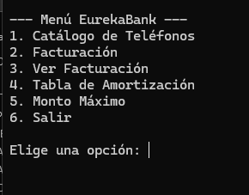
DESARROLLO
MARCO DE REFERENCIA
DESARROLLO
  OBJETIVO Y ALCANCE
  ARQUITECTURA
  MODELO DE DATOS
  CONTRATO REST
  CLIENTES
  VENTAS Y CRÉDITO
  PRUEBAS Y EVIDENCIAS
CONCLUSIONES
RECOMENDACIONES
BIBLIOGRAFÍA
Prueba: Reintento crédito sin duplicado
Resultado observado: APROBADO.
Prueba: Reintento con datos diferentes rechazado
Resultado observado: APROBADO.
Prueba: Cliente con crédito activo no elegible
Resultado observado: APROBADO.

Slide 39
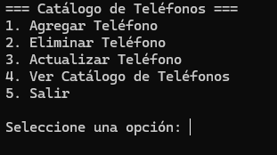
DESARROLLO
MARCO DE REFERENCIA
DESARROLLO
  OBJETIVO Y ALCANCE
  ARQUITECTURA
  MODELO DE DATOS
  CONTRATO REST
  CLIENTES
  VENTAS Y CRÉDITO
  PRUEBAS Y EVIDENCIAS
CONCLUSIONES
RECOMENDACIONES
BIBLIOGRAFÍA
Prueba: Segundo crédito activo rechazado
Resultado observado: APROBADO.
Prueba: Monto igual al máximo aprobado
Resultado observado: APROBADO.
Prueba: Amortización a 18 meses: filas, capital y saldo
Resultado observado: APROBADO.
Prueba: Amortización 18: capital completo
Resultado observado: APROBADO.

Slide 40
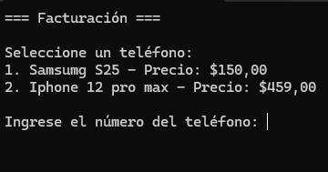
DESARROLLO
MARCO DE REFERENCIA
DESARROLLO
  OBJETIVO Y ALCANCE
  ARQUITECTURA
  MODELO DE DATOS
  CONTRATO REST
  CLIENTES
  VENTAS Y CRÉDITO
  PRUEBAS Y EVIDENCIAS
CONCLUSIONES
RECOMENDACIONES
BIBLIOGRAFÍA
Prueba: Amortización 18: interés 16,5% anual
Resultado observado: APROBADO.
Prueba: Fechas y saldos de cuotas 1 a 3 de 18
Resultado observado: APROBADO.
Prueba: Cuota 18/2: fecha mensual y balance
Resultado observado: APROBADO.
Prueba: Cuota 18/3: fecha mensual y balance
Resultado observado: APROBADO.

Slide 41
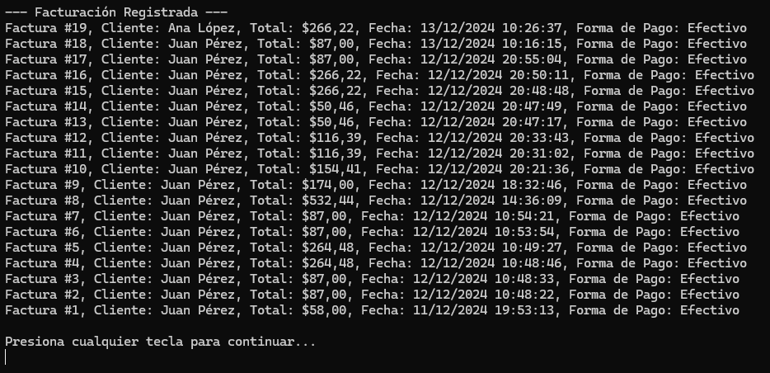
DESARROLLO
MARCO DE REFERENCIA
DESARROLLO
  OBJETIVO Y ALCANCE
  ARQUITECTURA
  MODELO DE DATOS
  CONTRATO REST
  CLIENTES
  VENTAS Y CRÉDITO
  PRUEBAS Y EVIDENCIAS
CONCLUSIONES
RECOMENDACIONES
BIBLIOGRAFÍA
Prueba: Fechas y saldos de cuotas 4 y 5 de 18
Resultado observado: APROBADO.
Prueba: Cuota 18/5: fecha mensual y balance
Resultado observado: APROBADO.
Prueba: Cuota 18/6: fecha mensual y balance
Resultado observado: APROBADO.
Prueba: Cuota 18/7: fecha mensual y balance
Resultado observado: APROBADO.

Slide 42
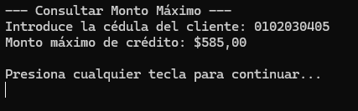
DESARROLLO
MARCO DE REFERENCIA
DESARROLLO
  OBJETIVO Y ALCANCE
  ARQUITECTURA
  MODELO DE DATOS
  CONTRATO REST
  CLIENTES
  VENTAS Y CRÉDITO
  PRUEBAS Y EVIDENCIAS
CONCLUSIONES
RECOMENDACIONES
BIBLIOGRAFÍA
Prueba: Cuota 18/8: fecha mensual y balance
Resultado observado: APROBADO.
Prueba: Cuota 18/9: fecha mensual y balance
Resultado observado: APROBADO.
Prueba: Cuota 18/10: fecha mensual y balance
Resultado observado: APROBADO.

Slide 43
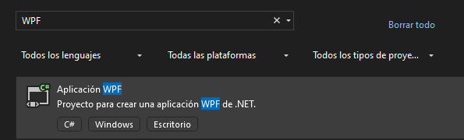
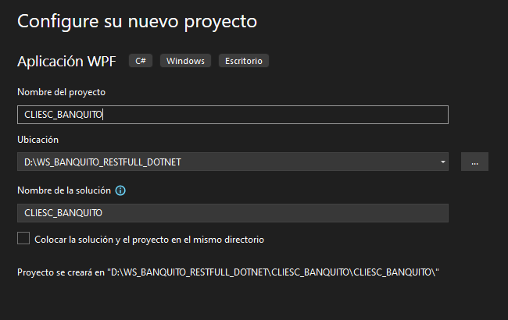
DESARROLLO
MARCO DE REFERENCIA
DESARROLLO
  OBJETIVO Y ALCANCE
  ARQUITECTURA
  MODELO DE DATOS
  CONTRATO REST
  CLIENTES
  VENTAS Y CRÉDITO
  PRUEBAS Y EVIDENCIAS
CONCLUSIONES
RECOMENDACIONES
BIBLIOGRAFÍA
Prueba: Cuota 18/11: fecha mensual y balance
Resultado observado: APROBADO.
Prueba: Cuota 18/12: fecha mensual y balance
Resultado observado: APROBADO.
Prueba: Cuota 18/13: fecha mensual y balance
Resultado observado: APROBADO.

Slide 44

DESARROLLO
MARCO DE REFERENCIA
DESARROLLO
  OBJETIVO Y ALCANCE
  ARQUITECTURA
  MODELO DE DATOS
  CONTRATO REST
  CLIENTES
  VENTAS Y CRÉDITO
  PRUEBAS Y EVIDENCIAS
CONCLUSIONES
RECOMENDACIONES
BIBLIOGRAFÍA
Prueba: Cuota 18/14: fecha mensual y balance
Resultado observado: APROBADO.
Prueba: Cuota 18/15: fecha mensual y balance
Resultado observado: APROBADO.
Prueba: Cuota 18/16: fecha mensual y balance
Resultado observado: APROBADO.

Slide 45

DESARROLLO
MARCO DE REFERENCIA
DESARROLLO
  OBJETIVO Y ALCANCE
  ARQUITECTURA
  MODELO DE DATOS
  CONTRATO REST
  CLIENTES
  VENTAS Y CRÉDITO
  PRUEBAS Y EVIDENCIAS
CONCLUSIONES
RECOMENDACIONES
BIBLIOGRAFÍA
Prueba: Cuota 18/17: fecha mensual y balance
Resultado observado: APROBADO.
Prueba: Cuota 18/18: fecha mensual y balance
Resultado observado: APROBADO.
Prueba: Amortización 18: cuota fija salvo ajuste final
Resultado observado: APROBADO.

Slide 46

DESARROLLO
MARCO DE REFERENCIA
DESARROLLO
  OBJETIVO Y ALCANCE
  ARQUITECTURA
  MODELO DE DATOS
  CONTRATO REST
  CLIENTES
  VENTAS Y CRÉDITO
  PRUEBAS Y EVIDENCIAS
CONCLUSIONES
RECOMENDACIONES
BIBLIOGRAFÍA
Prueba: Consulta factura y búsqueda por cédula
Resultado observado: APROBADO.

Slide 47


PRUEBA: BÚSQUEDA DE FACTURA
MARCO DE REFERENCIA
DESARROLLO
  OBJETIVO Y ALCANCE
  ARQUITECTURA
  MODELO DE DATOS
  CONTRATO REST
  CLIENTES
  VENTAS Y CRÉDITO
  PRUEBAS Y EVIDENCIAS
CONCLUSIONES
RECOMENDACIONES
BIBLIOGRAFÍA

Slide 48

DESARROLLO
MARCO DE REFERENCIA
DESARROLLO
  OBJETIVO Y ALCANCE
  ARQUITECTURA
  MODELO DE DATOS
  CONTRATO REST
  CLIENTES
  VENTAS Y CRÉDITO
  PRUEBAS Y EVIDENCIAS
CONCLUSIONES
RECOMENDACIONES
BIBLIOGRAFÍA
Consola termina correctamente
Resultado: APROBADO
Consola catálogo alta y edición
Resultado: APROBADO
Consola efectivo y crédito aprobados
Resultado: APROBADO

Slide 49

DESARROLLO
MARCO DE REFERENCIA
DESARROLLO
  OBJETIVO Y ALCANCE
  ARQUITECTURA
  MODELO DE DATOS
  CONTRATO REST
  CLIENTES
  VENTAS Y CRÉDITO
  PRUEBAS Y EVIDENCIAS
CONCLUSIONES
RECOMENDACIONES
BIBLIOGRAFÍA
Consola consulta amortización
Resultado: APROBADO
Consola sin errores de operación
Resultado: APROBADO
Web catálogo renderizado
Resultado: APROBADO

Slide 50


WEB CATÁLOGO RENDERIZADO
MARCO DE REFERENCIA
DESARROLLO
  OBJETIVO Y ALCANCE
  ARQUITECTURA
  MODELO DE DATOS
  CONTRATO REST
  CLIENTES
  VENTAS Y CRÉDITO
  PRUEBAS Y EVIDENCIAS
CONCLUSIONES
RECOMENDACIONES
BIBLIOGRAFÍA

Slide 51

DESARROLLO
MARCO DE REFERENCIA
DESARROLLO
  OBJETIVO Y ALCANCE
  ARQUITECTURA
  MODELO DE DATOS
  CONTRATO REST
  CLIENTES
  VENTAS Y CRÉDITO
  PRUEBAS Y EVIDENCIAS
CONCLUSIONES
RECOMENDACIONES
BIBLIOGRAFÍA
Web alta y edición catálogo
Resultado: APROBADO

Slide 52


WEB ALTA Y EDICIÓN CATÁLOGO
MARCO DE REFERENCIA
DESARROLLO
  OBJETIVO Y ALCANCE
  ARQUITECTURA
  MODELO DE DATOS
  CONTRATO REST
  CLIENTES
  VENTAS Y CRÉDITO
  PRUEBAS Y EVIDENCIAS
CONCLUSIONES
RECOMENDACIONES
BIBLIOGRAFÍA

Slide 53

DESARROLLO
MARCO DE REFERENCIA
DESARROLLO
  OBJETIVO Y ALCANCE
  ARQUITECTURA
  MODELO DE DATOS
  CONTRATO REST
  CLIENTES
  VENTAS Y CRÉDITO
  PRUEBAS Y EVIDENCIAS
CONCLUSIONES
RECOMENDACIONES
BIBLIOGRAFÍA
Web desactivación
Resultado: APROBADO
Web factura EFECTIVO
Resultado: APROBADO

Slide 54


WEB FACTURA EFECTIVO
MARCO DE REFERENCIA
DESARROLLO
  OBJETIVO Y ALCANCE
  ARQUITECTURA
  MODELO DE DATOS
  CONTRATO REST
  CLIENTES
  VENTAS Y CRÉDITO
  PRUEBAS Y EVIDENCIAS
CONCLUSIONES
RECOMENDACIONES
BIBLIOGRAFÍA

Slide 55

DESARROLLO
MARCO DE REFERENCIA
DESARROLLO
  OBJETIVO Y ALCANCE
  ARQUITECTURA
  MODELO DE DATOS
  CONTRATO REST
  CLIENTES
  VENTAS Y CRÉDITO
  PRUEBAS Y EVIDENCIAS
CONCLUSIONES
RECOMENDACIONES
BIBLIOGRAFÍA
Web total EFECTIVO
Resultado: APROBADO
Web factura CREDITO_DIRECTO
Resultado: APROBADO

Slide 56


WEB FACTURA CREDITO_DIRECTO
MARCO DE REFERENCIA
DESARROLLO
  OBJETIVO Y ALCANCE
  ARQUITECTURA
  MODELO DE DATOS
  CONTRATO REST
  CLIENTES
  VENTAS Y CRÉDITO
  PRUEBAS Y EVIDENCIAS
CONCLUSIONES
RECOMENDACIONES
BIBLIOGRAFÍA

Slide 57

DESARROLLO
MARCO DE REFERENCIA
DESARROLLO
  OBJETIVO Y ALCANCE
  ARQUITECTURA
  MODELO DE DATOS
  CONTRATO REST
  CLIENTES
  VENTAS Y CRÉDITO
  PRUEBAS Y EVIDENCIAS
CONCLUSIONES
RECOMENDACIONES
BIBLIOGRAFÍA
Diseño web adaptable y validación visual
Chrome verificó el cambio de tema, los formularios y la ausencia de desbordamiento horizontal a 390 píxeles. El registro de navegador informa cero excepciones JavaScript.

Slide 58



VISTA WEB 390 PX · TRAMOS 1–2/6
MARCO DE REFERENCIA
DESARROLLO
  OBJETIVO Y ALCANCE
  ARQUITECTURA
  MODELO DE DATOS
  CONTRATO REST
  CLIENTES
  VENTAS Y CRÉDITO
  PRUEBAS Y EVIDENCIAS
CONCLUSIONES
RECOMENDACIONES
BIBLIOGRAFÍA

Slide 59



VISTA WEB 390 PX · TRAMOS 3–4/6
MARCO DE REFERENCIA
DESARROLLO
  OBJETIVO Y ALCANCE
  ARQUITECTURA
  MODELO DE DATOS
  CONTRATO REST
  CLIENTES
  VENTAS Y CRÉDITO
  PRUEBAS Y EVIDENCIAS
CONCLUSIONES
RECOMENDACIONES
BIBLIOGRAFÍA

Slide 60



VISTA WEB 390 PX · TRAMOS 5–6/6
MARCO DE REFERENCIA
DESARROLLO
  OBJETIVO Y ALCANCE
  ARQUITECTURA
  MODELO DE DATOS
  CONTRATO REST
  CLIENTES
  VENTAS Y CRÉDITO
  PRUEBAS Y EVIDENCIAS
CONCLUSIONES
RECOMENDACIONES
BIBLIOGRAFÍA

Slide 61

DESARROLLO
MARCO DE REFERENCIA
DESARROLLO
  OBJETIVO Y ALCANCE
  ARQUITECTURA
  MODELO DE DATOS
  CONTRATO REST
  CLIENTES
  VENTAS Y CRÉDITO
  PRUEBAS Y EVIDENCIAS
CONCLUSIONES
RECOMENDACIONES
BIBLIOGRAFÍA
Web total CREDITO_DIRECTO
Resultado: APROBADO
Web amortización renderizada
Resultado: APROBADO
Web búsqueda por cédula
Resultado: APROBADO

Slide 62

DESARROLLO
MARCO DE REFERENCIA
DESARROLLO
  OBJETIVO Y ALCANCE
  ARQUITECTURA
  MODELO DE DATOS
  CONTRATO REST
  CLIENTES
  VENTAS Y CRÉDITO
  PRUEBAS Y EVIDENCIAS
CONCLUSIONES
RECOMENDACIONES
BIBLIOGRAFÍA
Catálogo cargado
El catálogo inicial se comprobó en WPF.

Slide 63

CONCLUSIONES
MARCO DE REFERENCIA
DESARROLLO
  OBJETIVO Y ALCANCE
  ARQUITECTURA
  MODELO DE DATOS
  CONTRATO REST
  CLIENTES
  VENTAS Y CRÉDITO
  PRUEBAS Y EVIDENCIAS
CONCLUSIONES
RECOMENDACIONES
BIBLIOGRAFÍA
Conclusiones
El sistema centraliza el catálogo y la facturación en una API REST de tienda; BanQuito valida y persiste los créditos en una API y una base independientes. Los cuatro clientes consumen el mismo contrato comercial. Las pruebas registradas verifican los escenarios funcionales indicados en este manual.
La evidencia no representa una certificación productiva. Se conserva la discrepancia de 35%/30% del enunciado y se explica el ajuste de redondeo al cierre de la amortización.

Slide 64

RECOMENDACIONES
MARCO DE REFERENCIA
DESARROLLO
  OBJETIVO Y ALCANCE
  ARQUITECTURA
  MODELO DE DATOS
  CONTRATO REST
  CLIENTES
  VENTAS Y CRÉDITO
  PRUEBAS Y EVIDENCIAS
CONCLUSIONES
RECOMENDACIONES
BIBLIOGRAFÍA
Recomendaciones
Mantener secretos en configuración local fuera del repositorio y ejecutar pruebas con bases de prueba nuevas. Antes de una entrega, compilar los proyectos, repetir los recorridos de cuatro clientes y revisar los registros de evidencia correspondientes.
Acordar con el docente si prevalece el texto de 35% o la fórmula impresa de 30%; documentar la decisión y regenerar las pruebas de monto máximo si cambia.

Slide 65

BIBLIOGRAFÍA Y FUENTES DE VERIFICACIÓN
MARCO DE REFERENCIA
DESARROLLO
  OBJETIVO Y ALCANCE
  ARQUITECTURA
  MODELO DE DATOS
  CONTRATO REST
  CLIENTES
  VENTAS Y CRÉDITO
  PRUEBAS Y EVIDENCIAS
CONCLUSIONES
RECOMENDACIONES
BIBLIOGRAFÍA
Bibliografía y fuentes de verificación
1. ExamenComplexivoPractivo_CELULARES.docx, enunciado y rúbrica entregados para el proyecto.
2. Código, proyectos, scripts SQL y pruebas del repositorio GR09.
3. Registros EVIDENCIA_*.json y capturas originales de 05. DOCUMENTACION/evidencias/.
4. Plantillas oficiales del proyecto en examples/.

